Slide 1


Slide 2



CAPT 208

Slide 3


AGENDA
TEMA | RESPONSABLE | HORARIO
Verificación del quórum | UPME | 8:30 - 8:45
Informe Mesa Ambiental: | UPME | 8:45 – 9:05
Informe convocatorias: | UPME | 9:05 – 9:40
Presentación XM Análisis de riesgos asociados a cruces de líneas (30 min). Identificación y medidas de mitigación en SE Criticas (30 min). | XM | 9:40 - 10:45
Descanso (15 min) | TODOS | 10:45 - 11:00
Presentación obras de expansión: Nueva Magangué 500/110 kV y obras asociadas Refuerzo Montería y Obras Asociadas STR (20 min) Interconexión Nordeste-Oriental (20 min) Reconfiguración Sabanalarga 220 kV (20 min) Enlace O. Herrera-Buchelly y Segundo corredor Jardinera-Junín-Tumaco (20 min) Votación de las obras propuestas (20 min): Se realiza votación en bloque por las obras. | UPME | 11:00-12:40
Varios (10 min) | TODOS | 12:40 - 12:50

Slide 4



1
VERIFICACIÓN DEL QUÓRUM

Slide 5
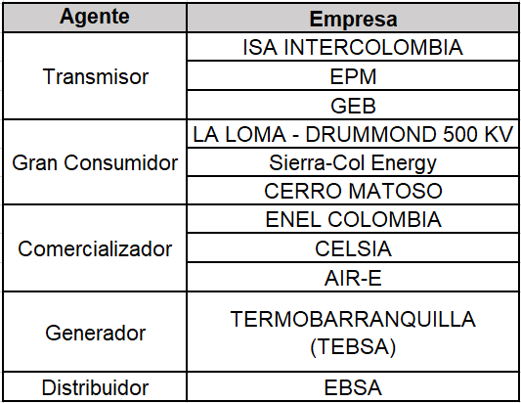
Miembros del CAPT.
*.

Slide 6
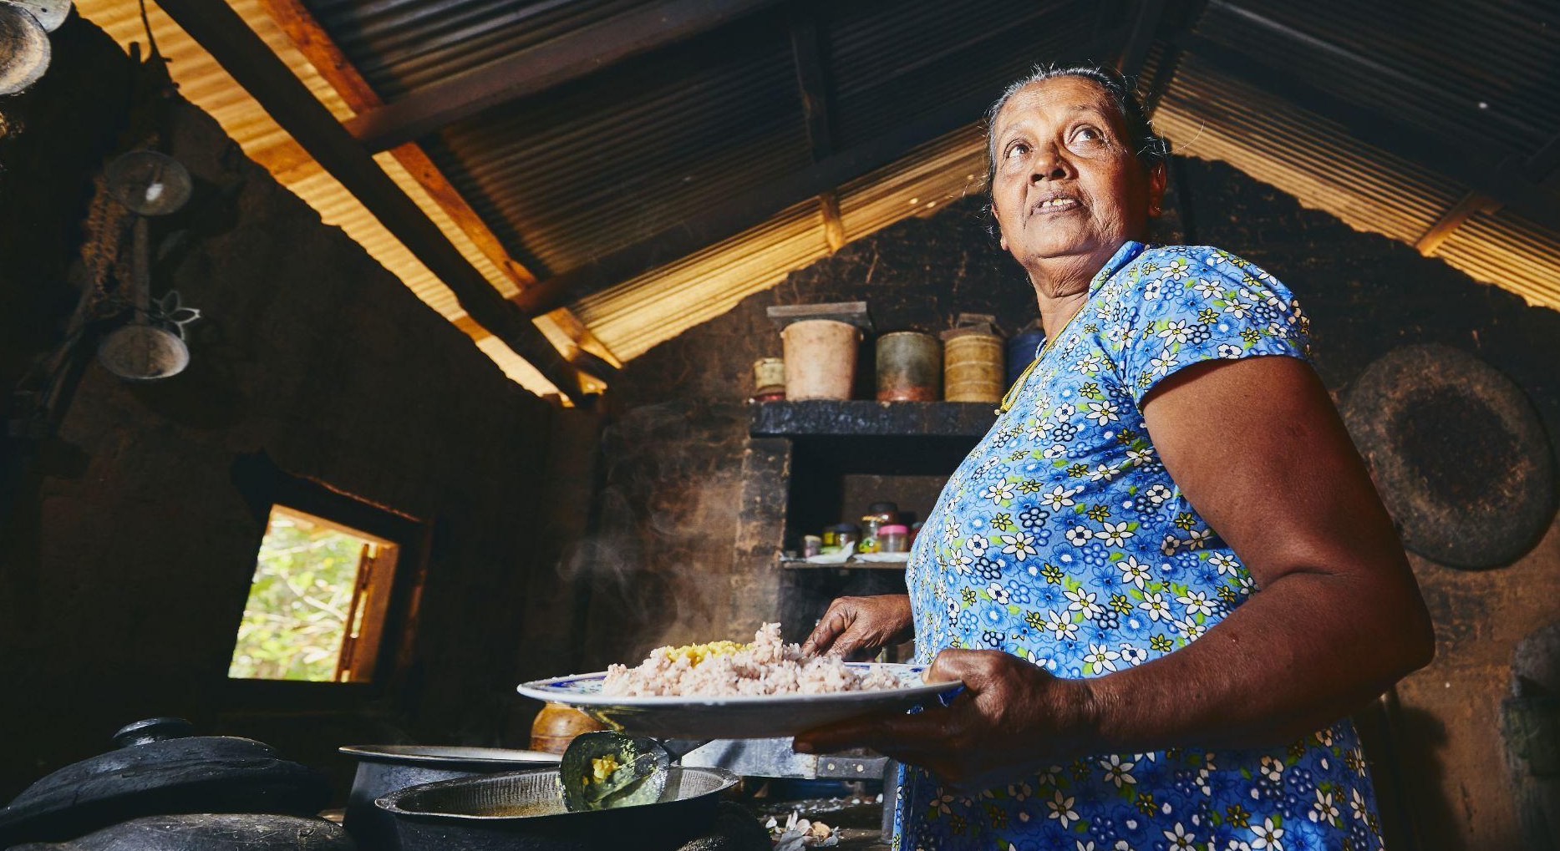


Informe Mesa Ambiental
2
F-CE-01_V4

Slide 7
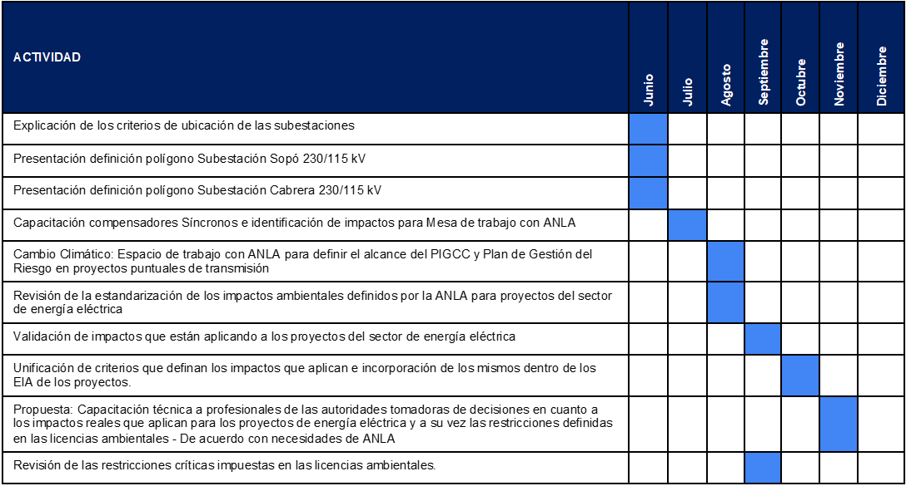
MESA AMBIENTAL CAPT AGOSTO
F-CE-01_V4

Slide 8
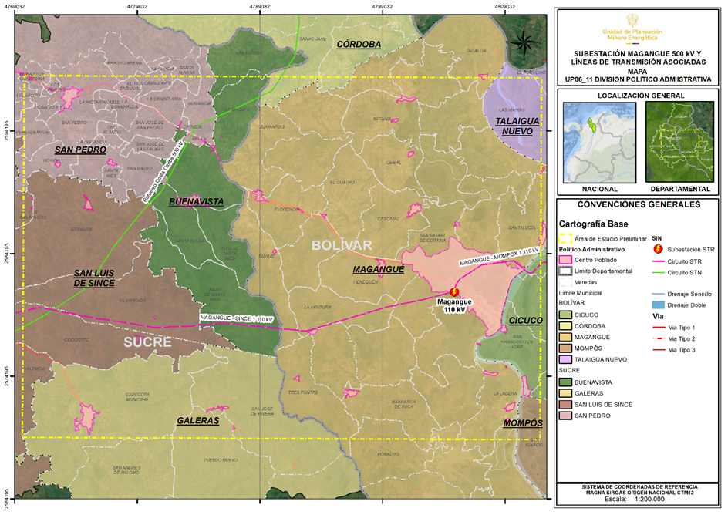
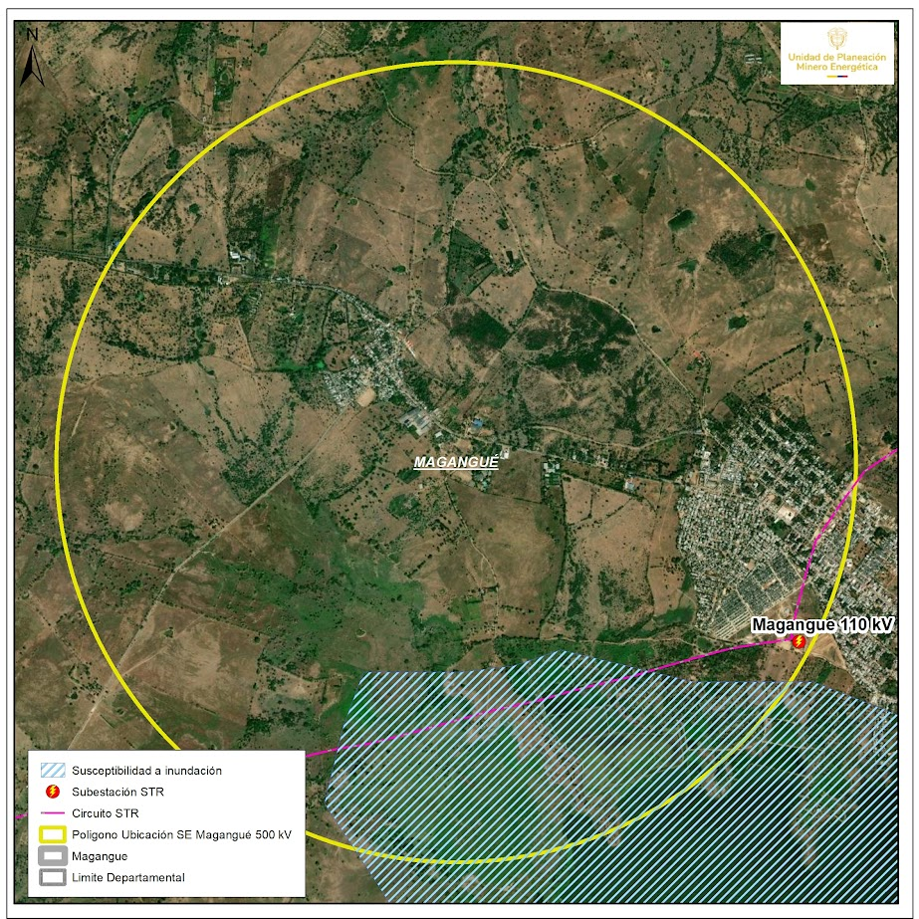
MESA AMBIENTAL CAPT AGOSTO/SEPTIEMBRE
Presentación Alertas Tempranas y ubicación polígono subestación Magangué
Retroalimentación Magangué, Tonchalá y Chocó - empresas
Lecciones aprendidas socializaciones
PIGCC y PGR en Estudios de Impacto Ambiental del sector transmisión de energía eléctrica
F-CE-01_V4

Slide 9
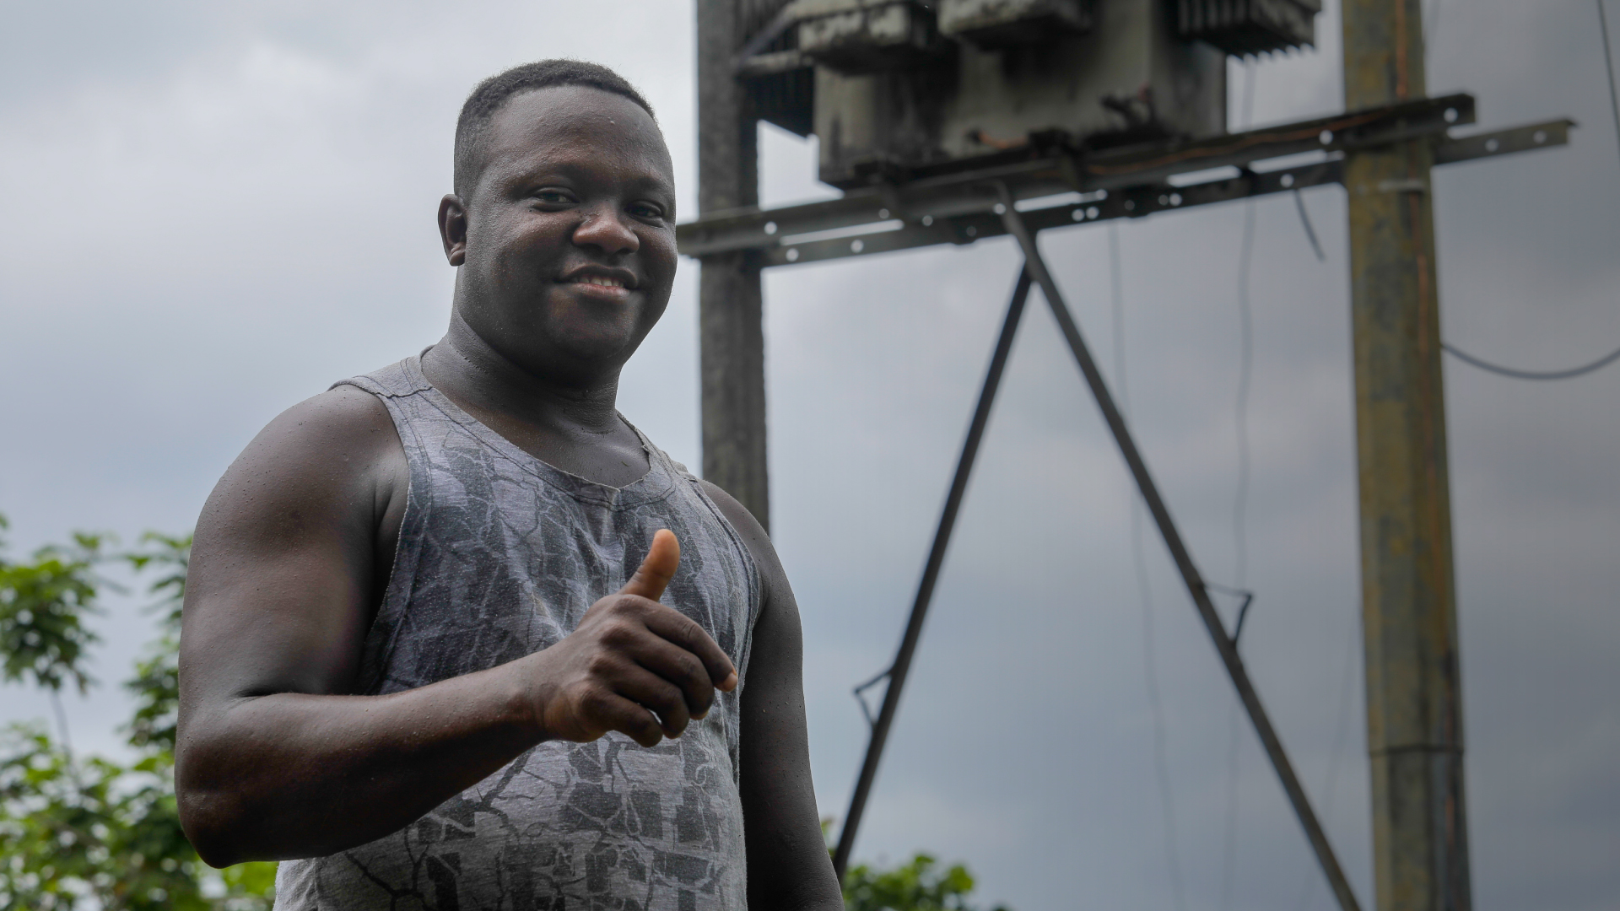
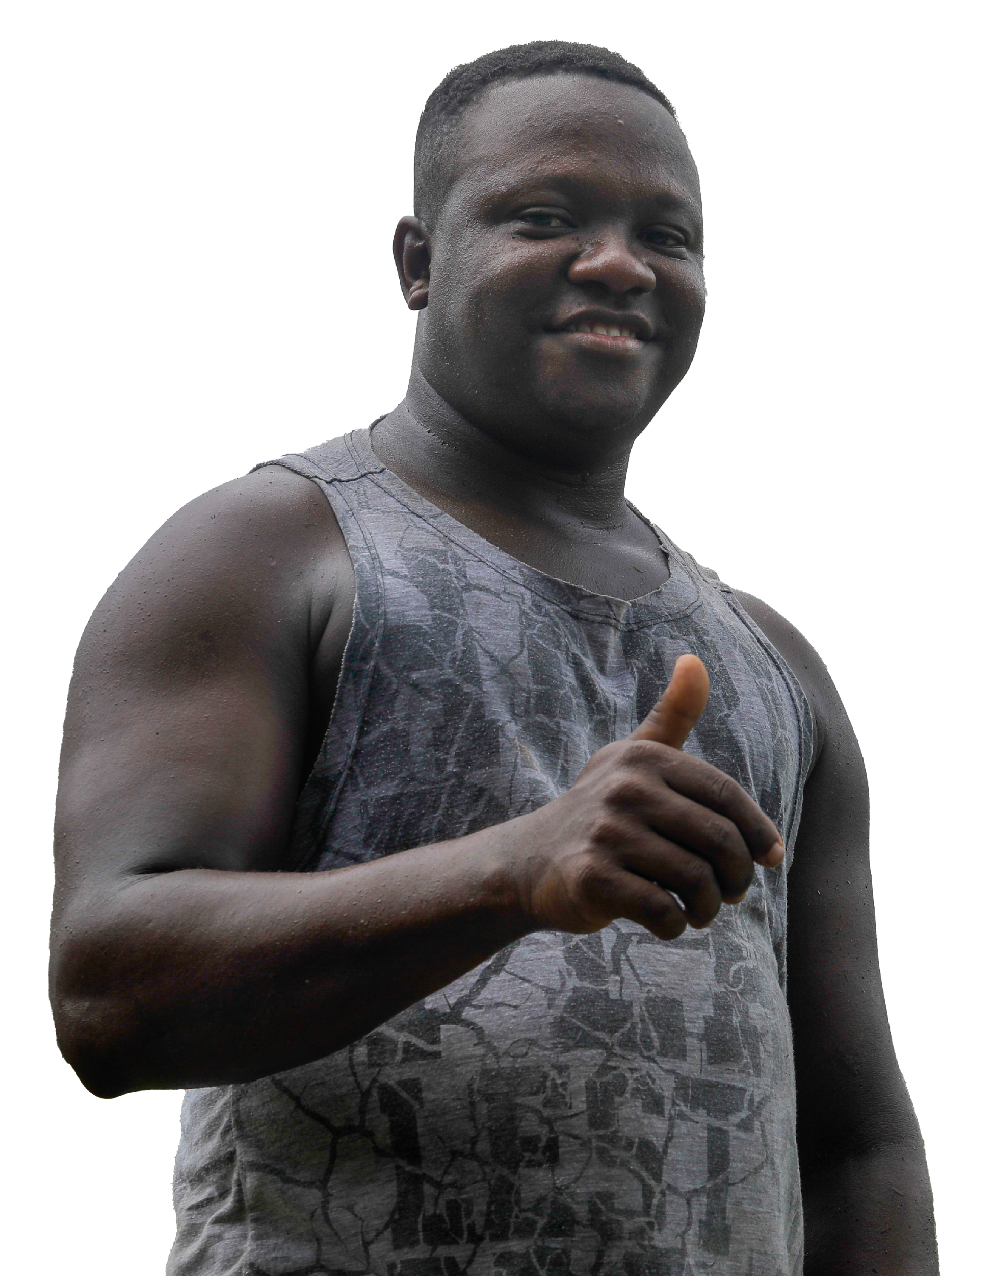
3
INFORME GENERAL DE CONVOCATORIAS

Slide 10
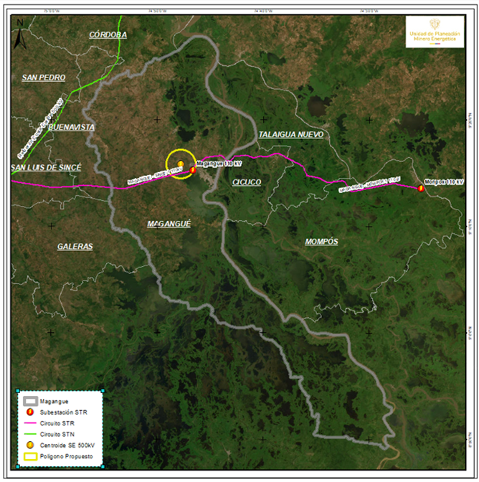
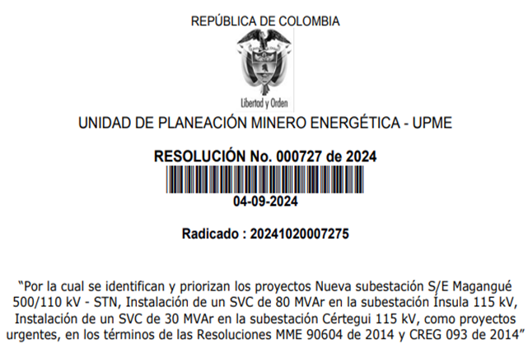
Convocatoria Pública UPME 02-2024 - Magangué 500 kV y Líneas Asociadas
F-CE-01_V4

Slide 11
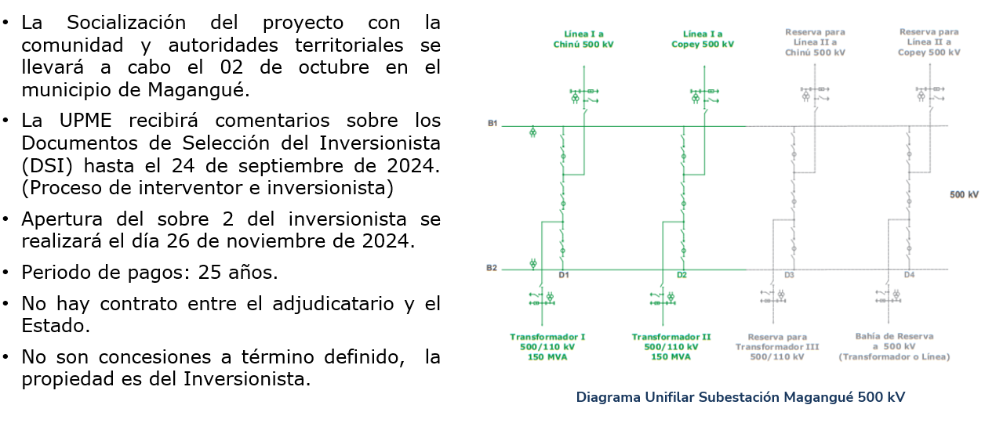
Generalidades
F-CE-01_V4

Slide 12
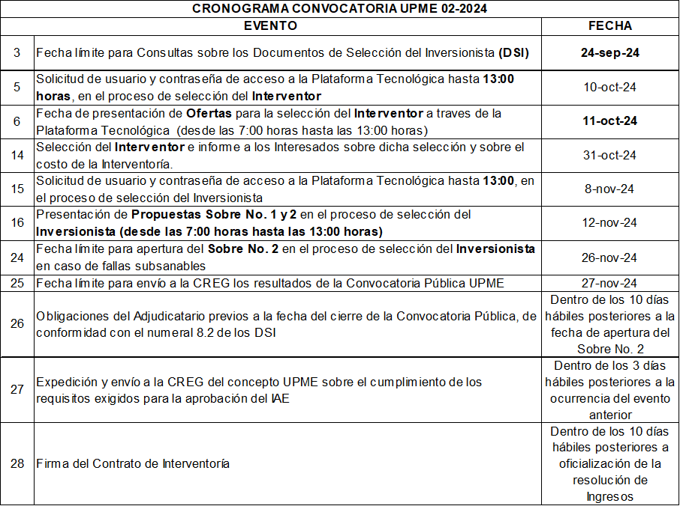
Cronograma
F-CE-01_V4

Slide 13
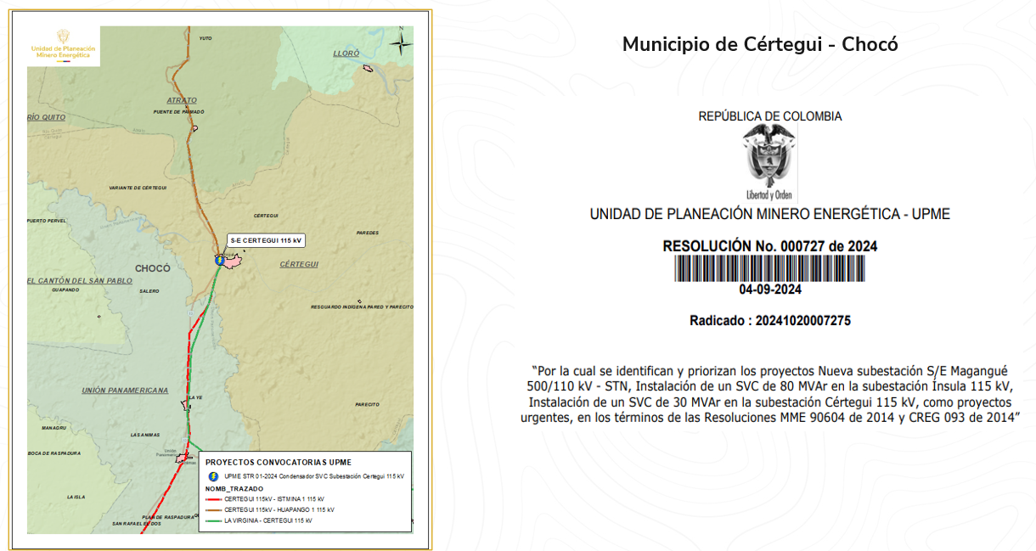
Convocatoria Pública UPME STR 01-2024 - Compensadores SVC - SE Cértegui (Chocó)
F-CE-01_V4

Slide 14
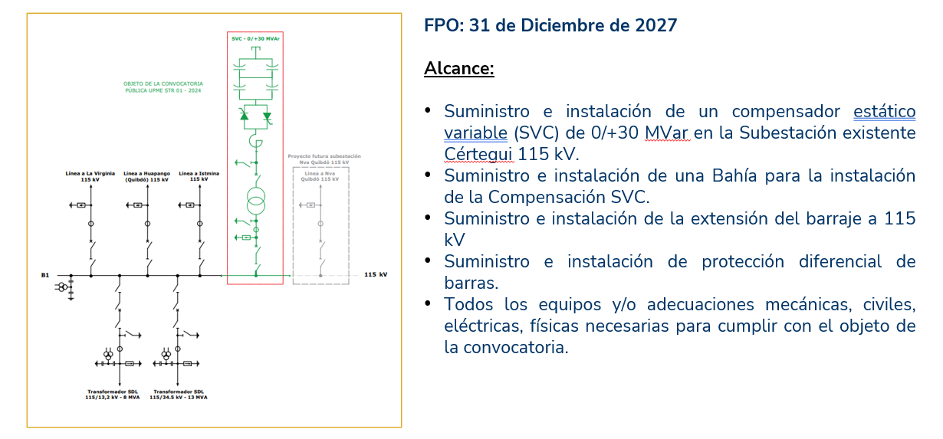
Generalidades
F-CE-01_V4

Slide 15
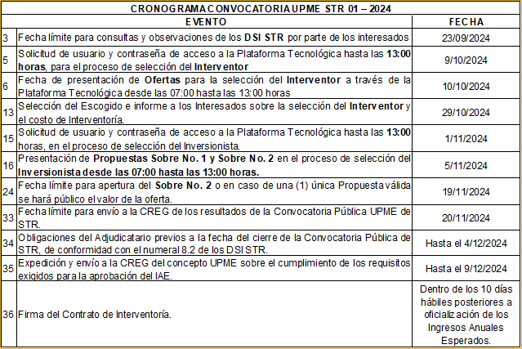
Cronograma
F-CE-01_V4

Slide 16
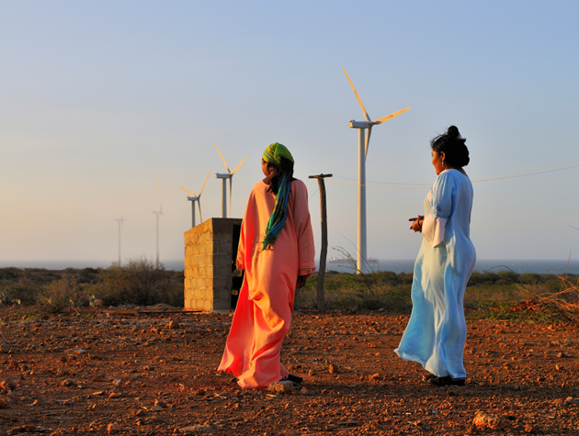
CAMBIO NOMBRE “SUBESTACIÓN SAN LORENZO 230 kV”
Esto obedece a que, el nombre de la subestación proyectada puede generar confusión en la operación y riesgos en la seguridad del personal para el operador de red Empresas Públicas de Medellín E.S.P debido a la existencia de la subestación San Lorenzo 110 kV. El nuevo nombre, Subestación Corrientes 230 kV, obedece a características de la zona en cuanto a, abundancia de recursos hídricos.
F-CE-01_V4

Slide 17
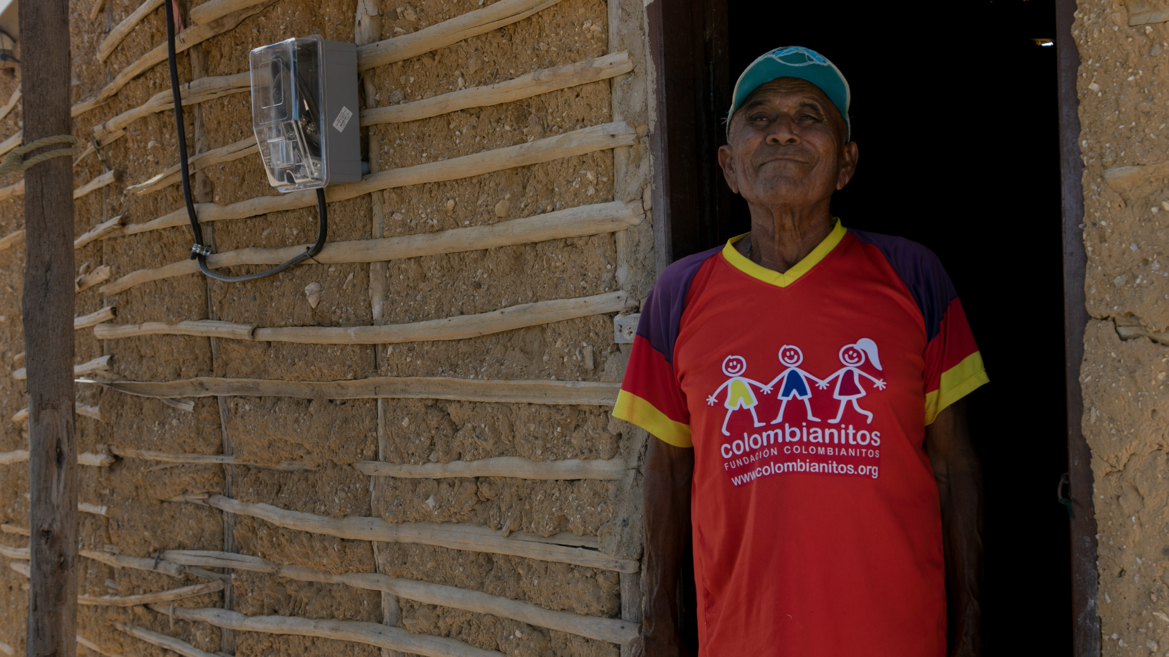

4
Presentación XM

Slide 18

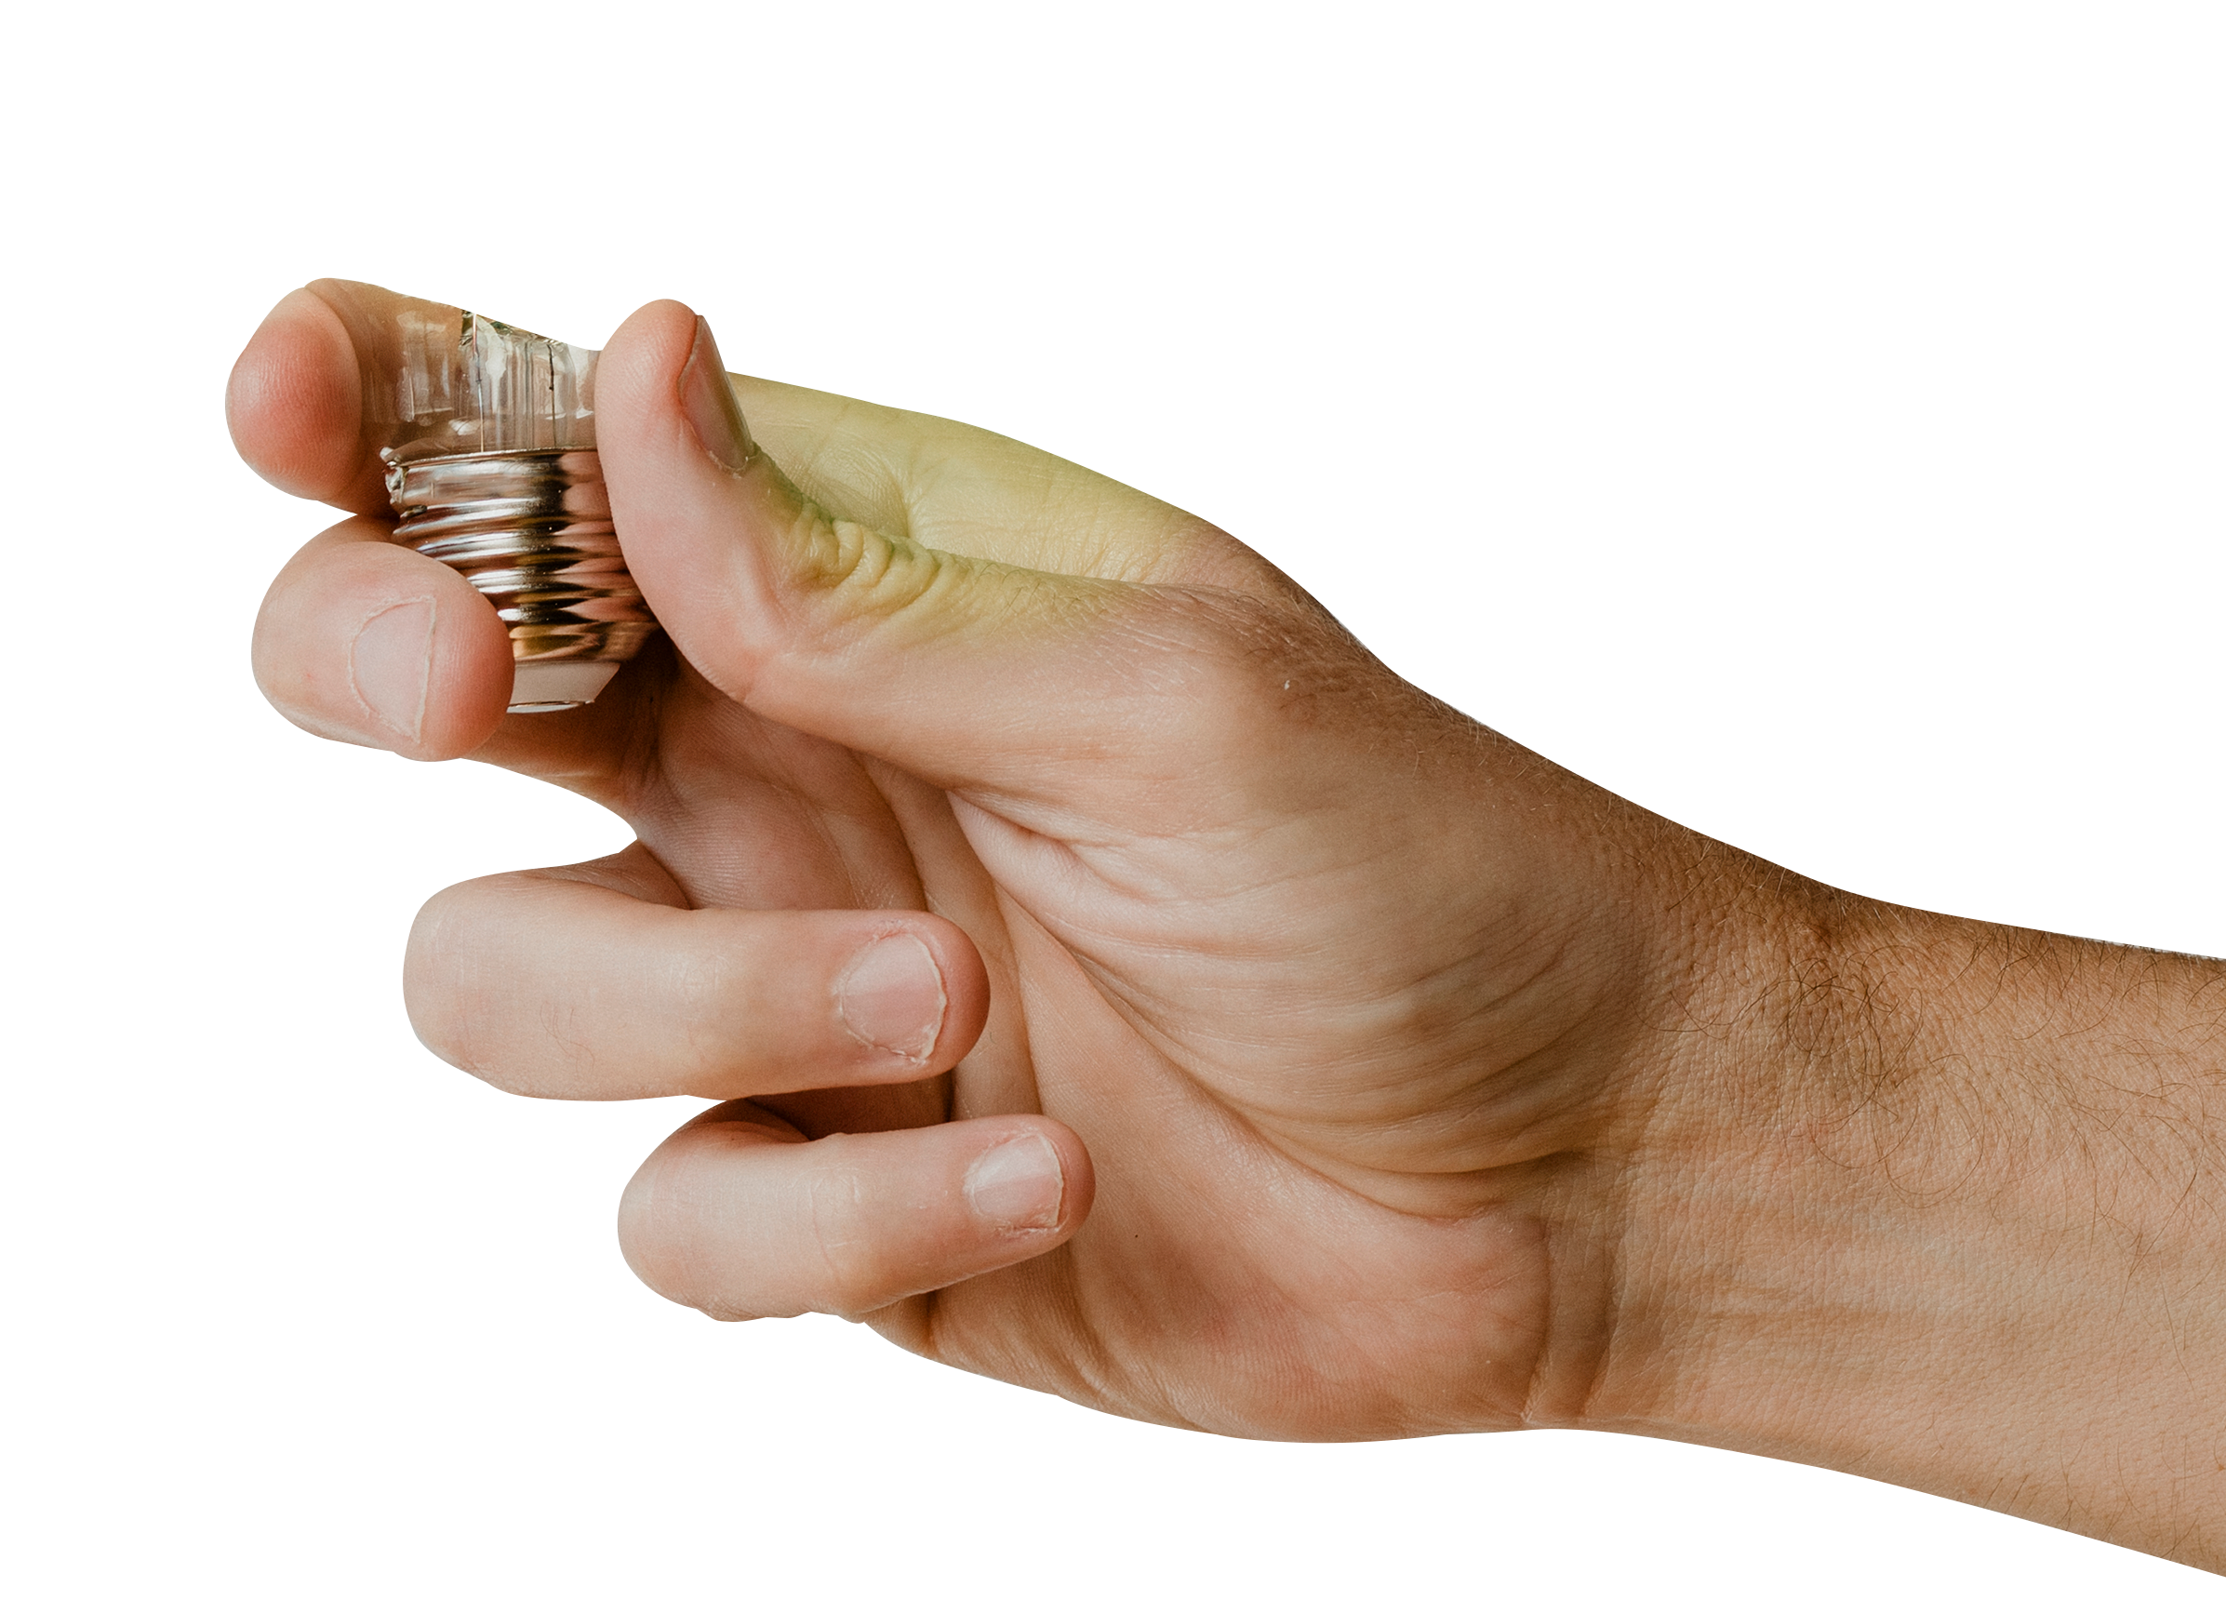
PRESENTACIÓN OBRAS DE EXPANSIÓN
5

Slide 19
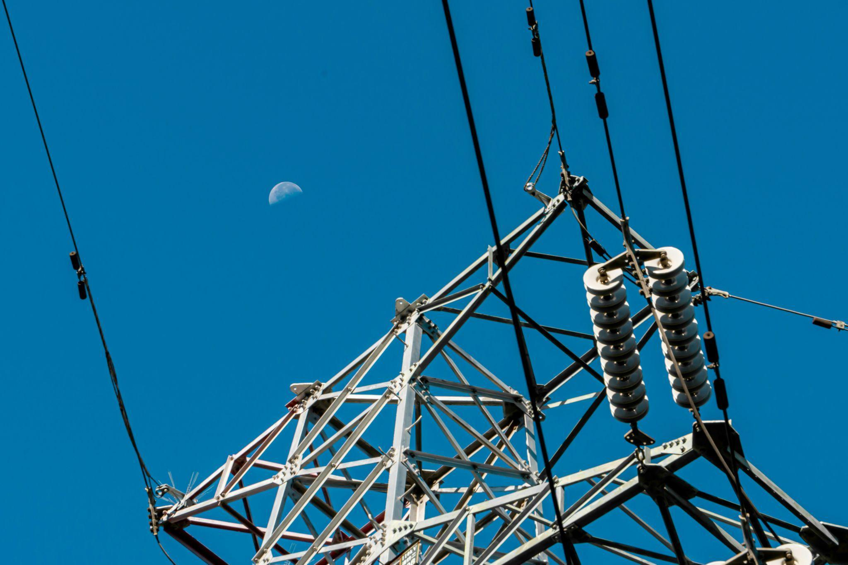
S/E Nueva Magangué 500/110 kV y líneas asociadas

Slide 20

AGENDA
1
Antecedentes
Evaluación técnica
Caso base (Sin proyecto) y Alternativa 1 (Con proyecto)
Evaluación económica
      Costos (Con reconfiguración por nuevo lote SE Magangué 500 kV)
      Beneficios
      Relación B/C
Resumen de las alternativas
2
3
4

Slide 21



1
Antecedentes

Slide 22
Antecedentes
2018 - OR presentó estudio de conexión para interconexión zonas: La Loma, El Banco y Mompox. Solución basada en construcción de circuitos sencillos a 110 kV e instalación de compensación capacitiva en Mompox y Magangué.
2020 – UPME aprueba compensación capacitiva 16 MVAr en Mompox 110 kV, en operación 2023.
Actualmente aumento significativo de demanda y agotamiento de red, con restricciones que generan ENS por sub-tensiones, dada radialidad del corredor Chinú-Sincé–Magangué-Mompox. Corredor con ESPS asociados a sobrecarga de autotransformadores 3 de Chinú 500/110/34.5 kV. Caso similar, aplica para EL Banco 110 kV.
Los nodos atendidos de manera radial identificados como los más restrictivos en determinación de capacidad de importación de potencia para el área Caribe.
2023 – En junio XM considera en condición de emergencia, tanto a Mompox 110 kV, como El Banco 110 kV.
2023 - AFINIA presenta tercera alternativa integra del proyecto “Subestación Nueva Magangué -500/110 kV”.
2024 – UPME propone como parte de obras urgente se aprueba STN. Se identifican restricciones de espacio. AFINIA confirma viabilidad constructiva para una cuarta alternativa.

Slide 23
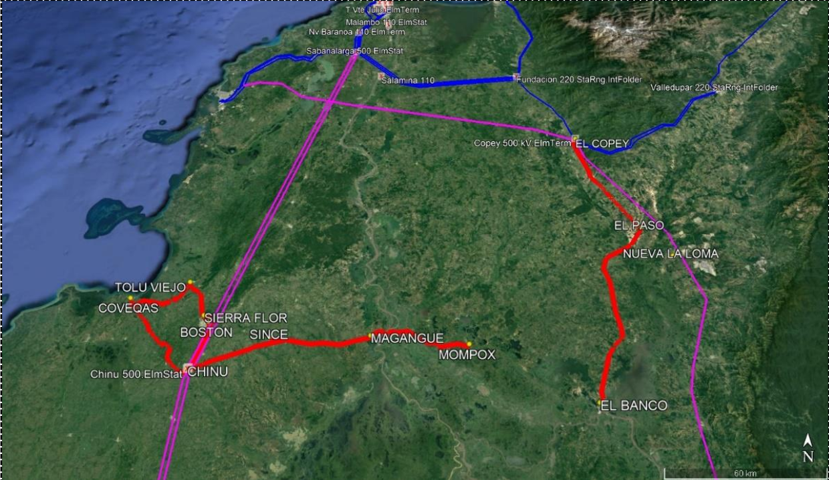
Ubicación

Slide 24
Alcance propuesto
Reconfiguración de la línea Chinú – El Copey 500 kV (232 km), en Chinú – Nueva Magangué – El Copey, con aproximadamente 23 km desde la intercepción de la línea a la ubicación de la subestación Nueva Magangué (convocatoria UPME 02 2024)
La construcción de 2 km de línea - doble circuito 110 kV, mediante la intercepción de la actual línea Magangué - Sincé 1 110 kV, reconfigurándola en Nueva Magangué - Sincé 1 110 kV y Nueva Magangué - Magangué 1 110 kV, esta última con capacidad de transporte de 691 A.
La construcción de 1,5 km de línea - doble circuito 110 kV, mediante la intercepción de la actual línea Magangué - Mompox 1 110 kV, reconfigurándola en Nueva Magangué - Mompox 1 110 kV y Nueva Magangué - Magangué 2 110 kV, repotenciando ambos tramos hasta una capacidad de transporte de 691 A.
La construcción de una segunda línea (47 km) entre las subestaciones Nueva Magangué 110 kV y Mompox 110 kV, con una capacidad de transporte de 691 A.
La construcción de dos nuevas líneas Mompox - El Banco 110 kV con 57 km con capacidad de transporte de 691 A.

Slide 25
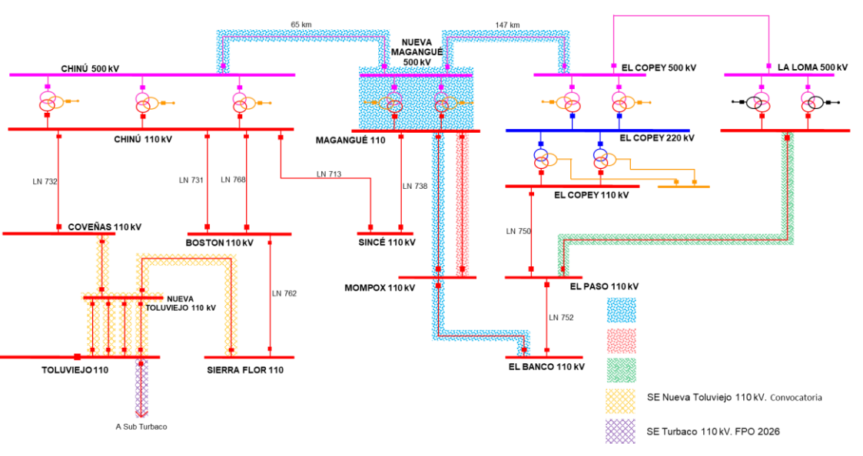
Diagrama unifilar Inicial 2023
Alternativa septiembre 2023 Fuente: Gráfica 7, Estudio AFINIA.

Slide 26
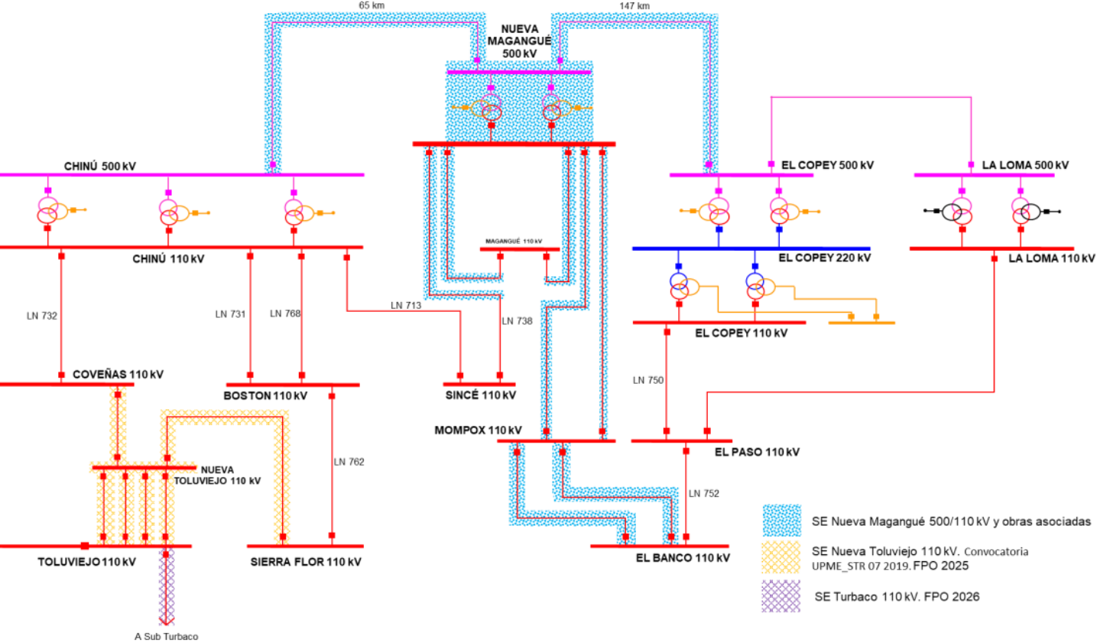
Diagrama unifilar confirmado 2024
Alternativa septiembre 2024 Fuente: Gráfica 5, Estudio AFINIA.

Slide 27
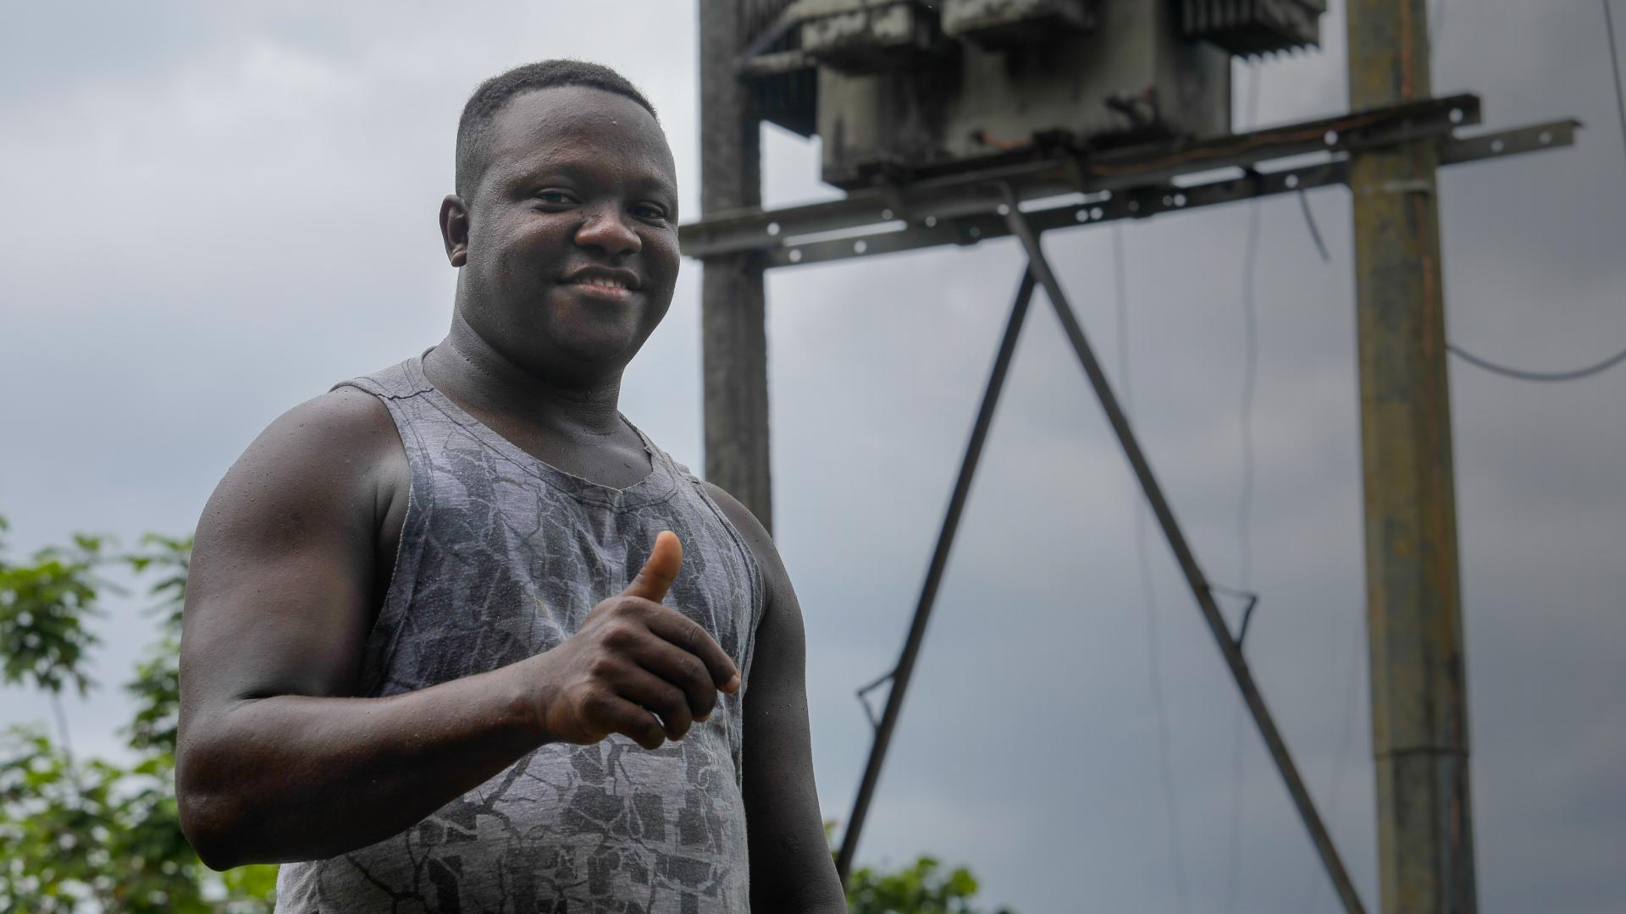

2.
Evaluación Técnica: Caso base y Alternativa

Slide 28
Consideraciones y supuestos
Se consideran los proyectos de generación y transmisión en operación, así como los aprobados para la subárea Córdoba – Sucre - Cerromatoso.
El horizonte de análisis corresponde con los años límite 2027 y 2033.
En los análisis se consideraron los siguientes escenarios críticos de generación
  G1 = Despacho con máxima generación dentro de la sub área
  G2 = Despacho con mínima generación dentro de la sub área
No se considera la topología y activos del SDL. Se consideraron los escenarios para demanda máxima, media y mínima.
Se utilizó software DigSilent para la simulación de flujos de carga y análisis de cortocircuito, donde el modelo de red incluyó las obras de expansión aprobadas en el plan de expansión, junto con los cambios de FPO vigentes.

Slide 29
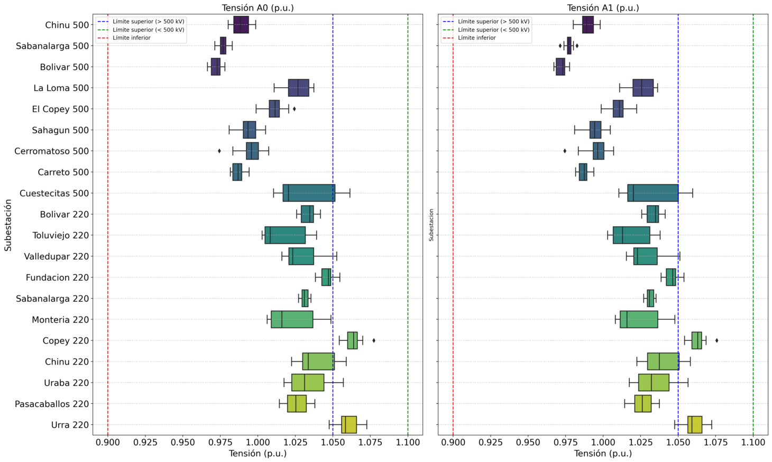
Perfiles de tensión: Caso base y alternativa (1)

Slide 30
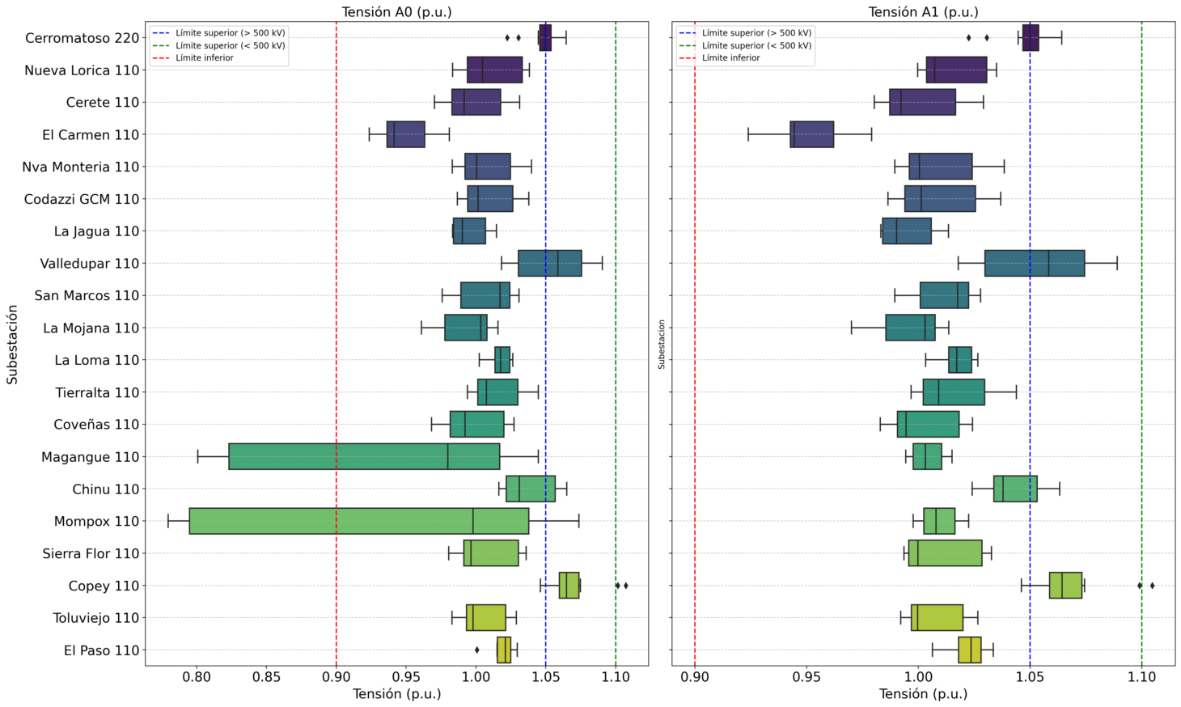
Perfiles de tensión: Caso base y alternativa (2)

Slide 31
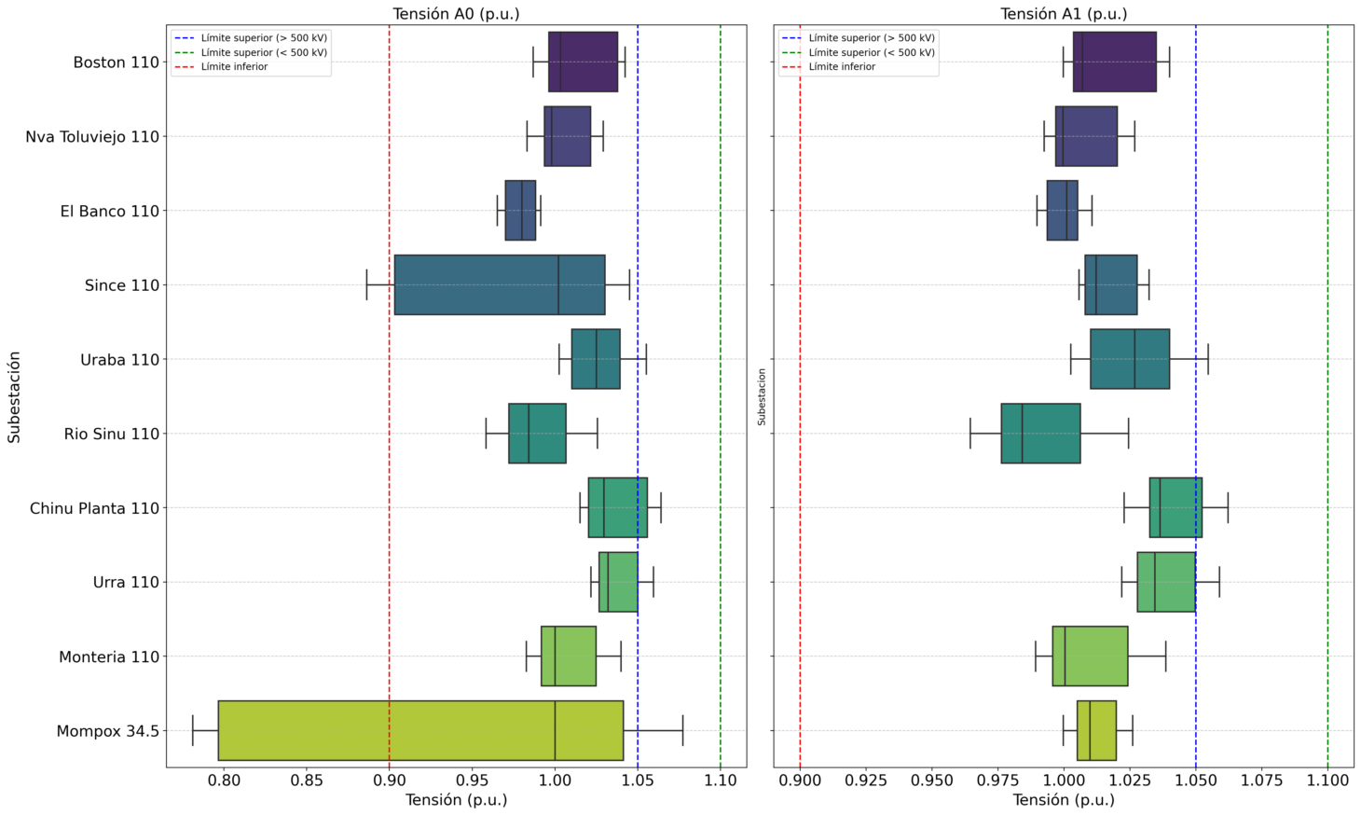
Perfiles de tensión: Caso base y alternativa (3)

Slide 32
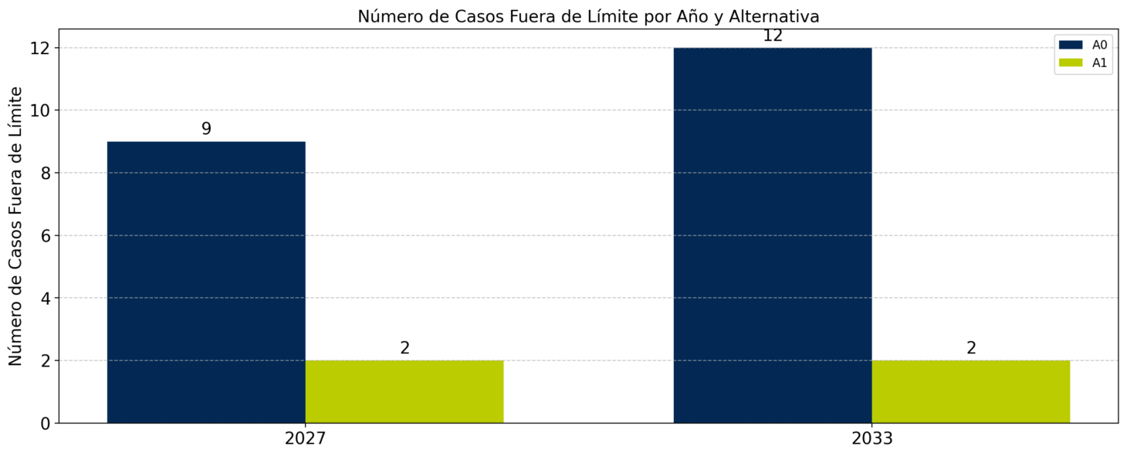
Casos fuera de límite – Red completa

Slide 33
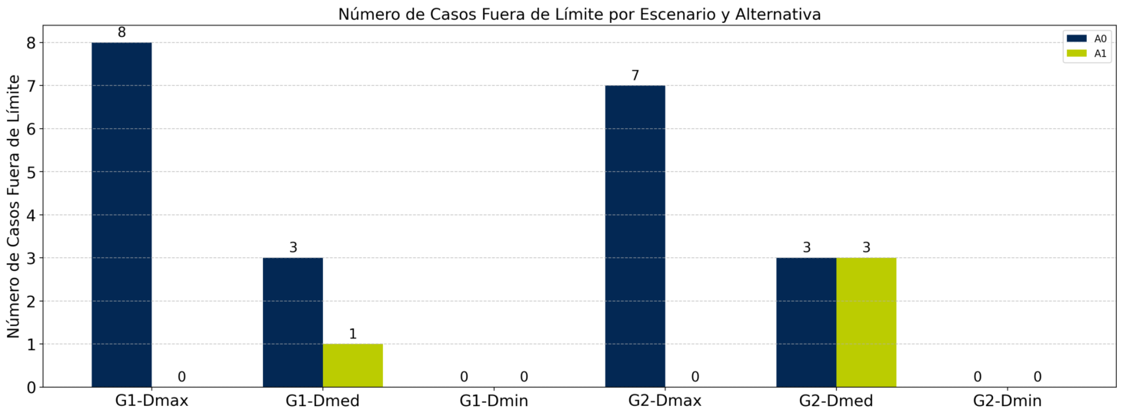
Casos fuera de límite – Red completa / Escenarios generación - demanda

Slide 34
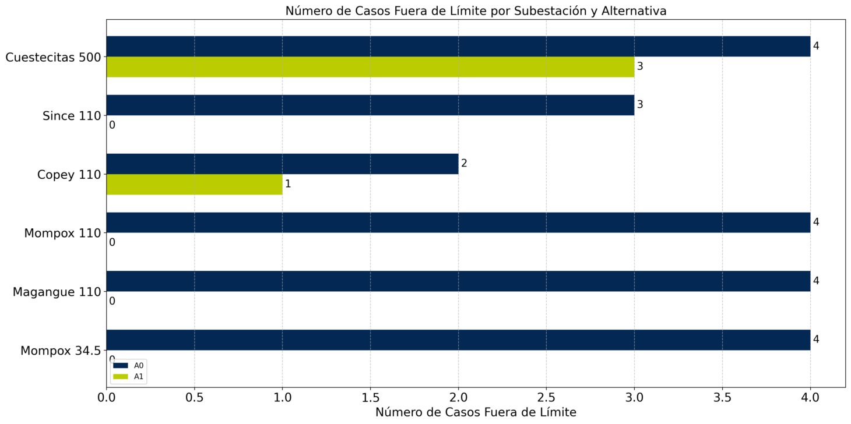
Casos fuera de límite – Subestación / Alternativa

Slide 35
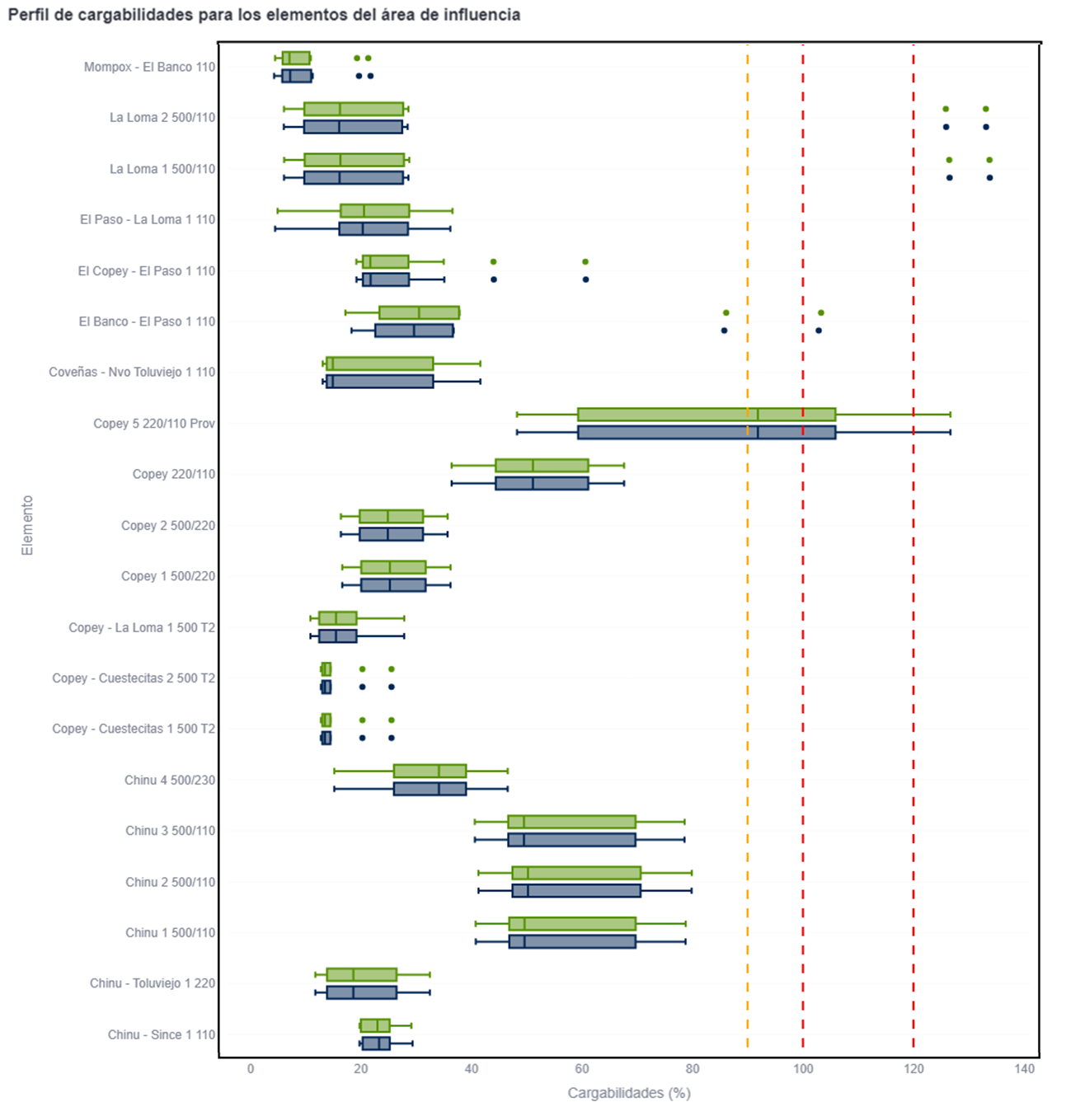
Cargabilidad Red Completa (2/3)

Slide 36
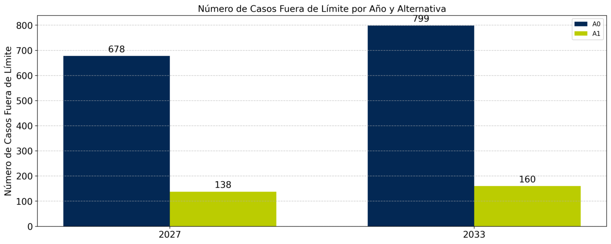
Casos fuera de límite – Contingencias N-1

Slide 37
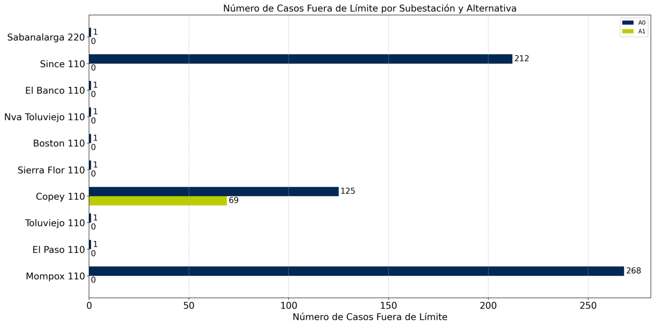
Casos fuera de límite – Contingencias N-1 / Subestaciones (3/4)

Slide 38
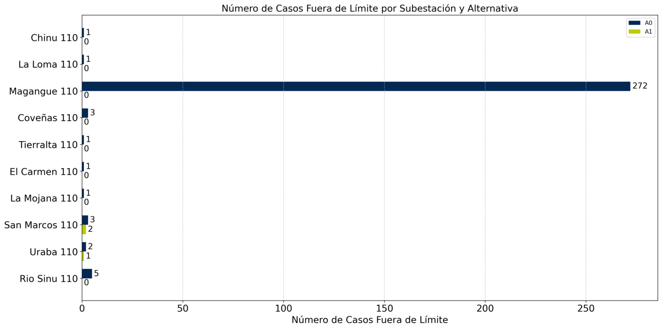
Casos fuera de límite – Contingencias N-1 / Subestaciones (4/4)

Slide 39
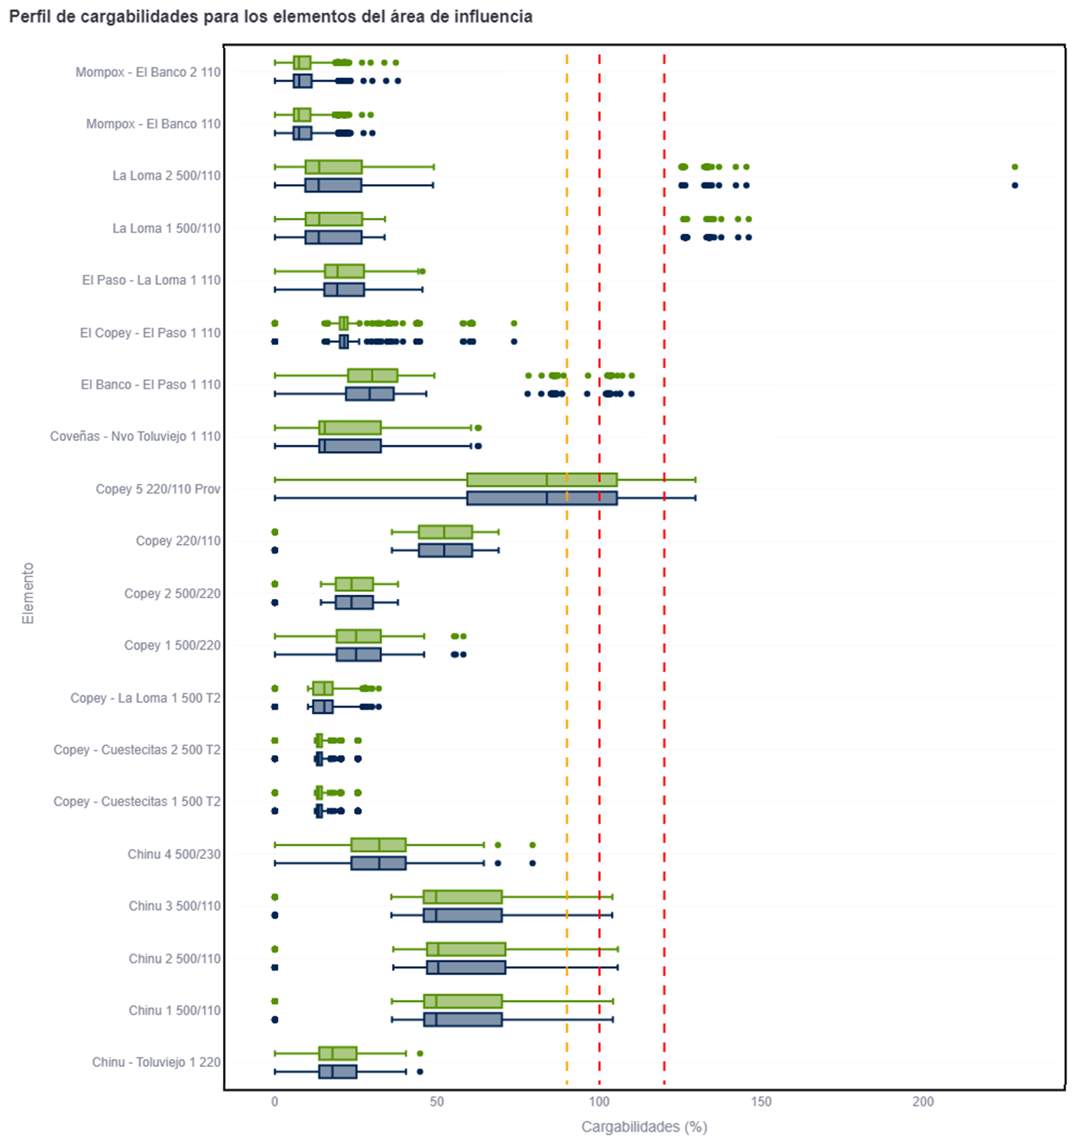
Cargabilidad Contingencias N-1 (2/3)

Slide 40
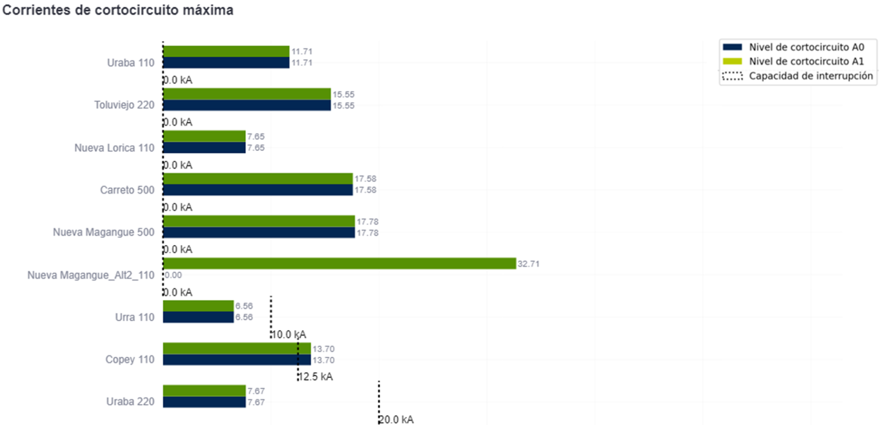
Niveles cortocircuito (1/5)

Slide 41
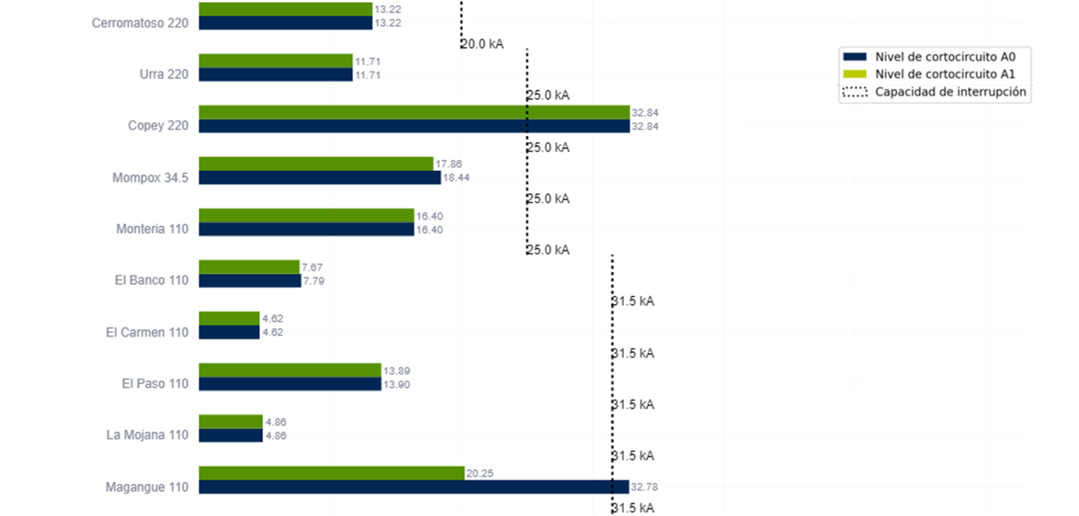
Niveles cortocircuito (2/5)

Slide 42
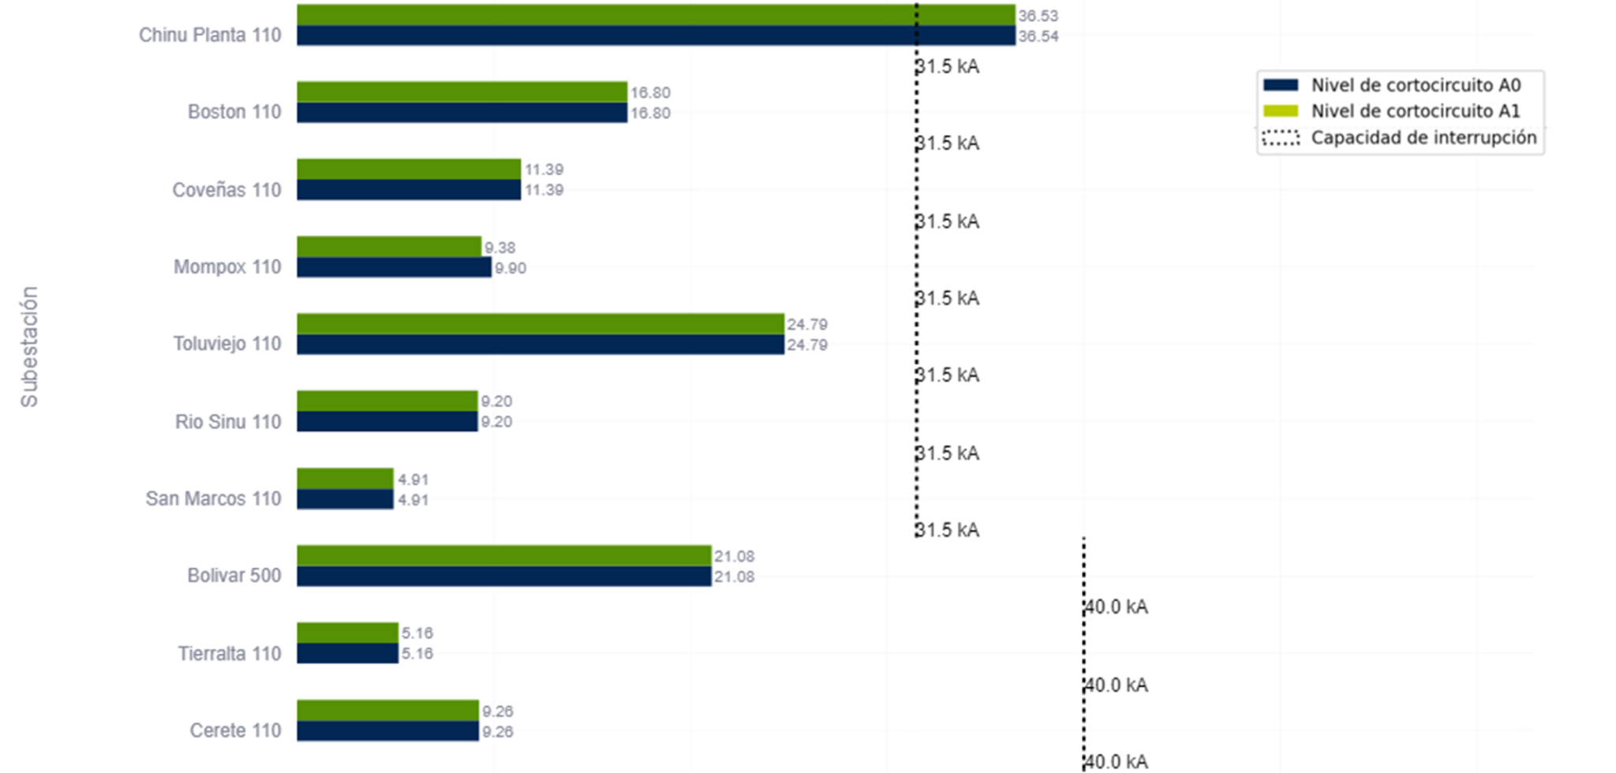
Niveles cortocircuito (3/5)

Slide 43
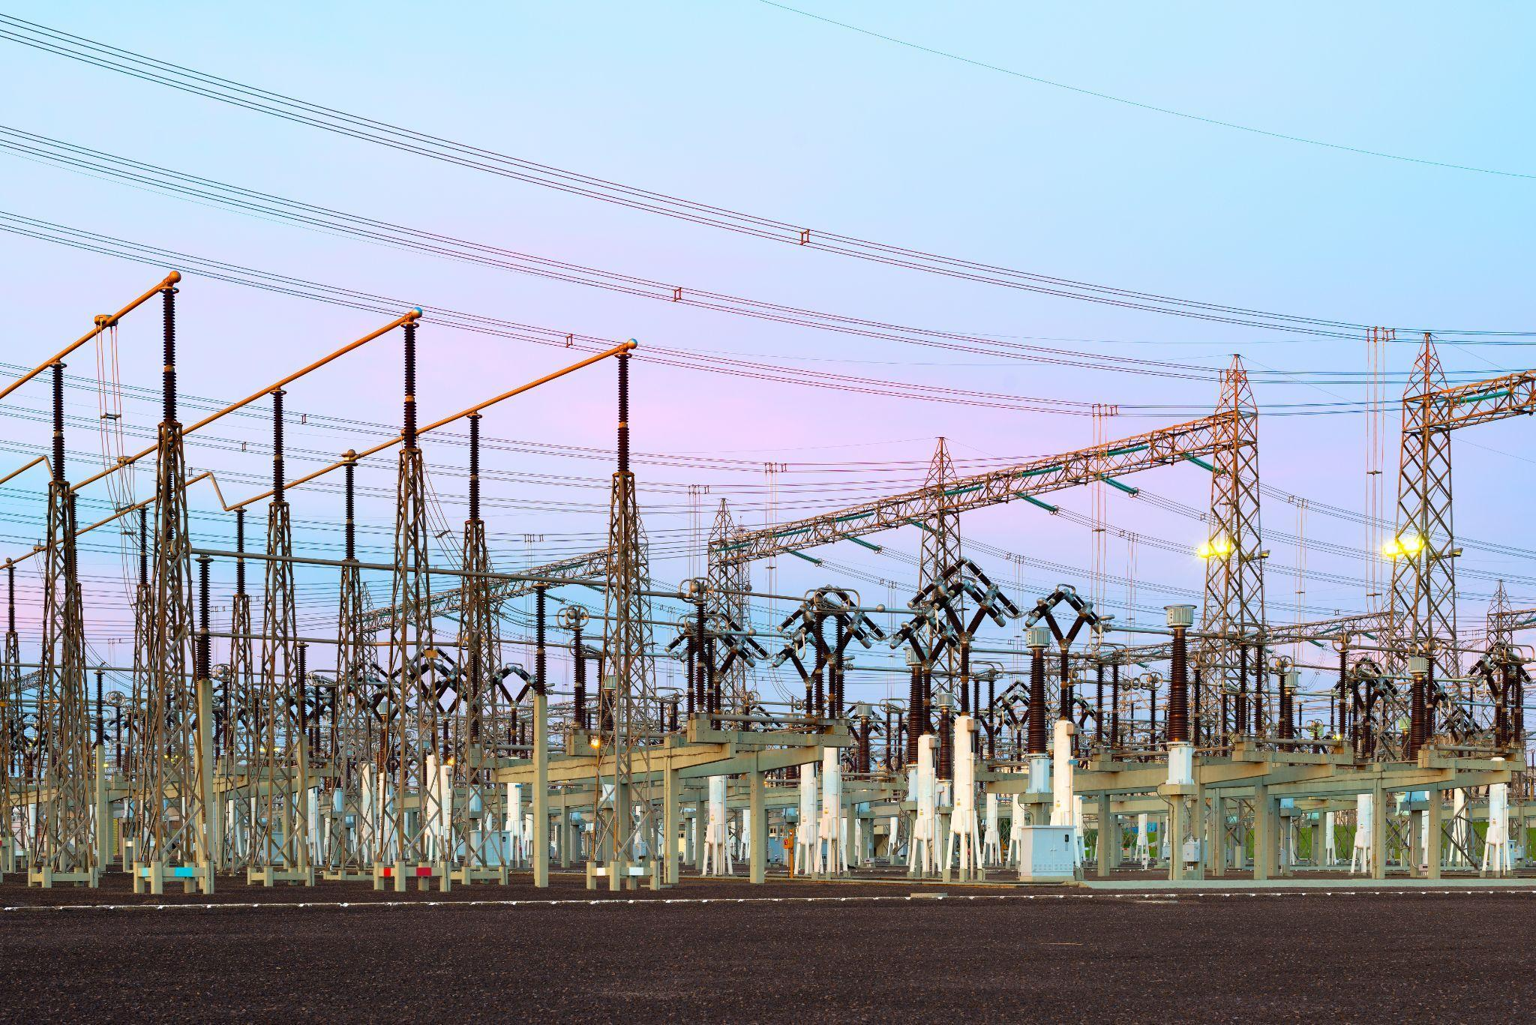
Resumen
Con la realización del proyecto se logra un mejor desempeño y estabilidad de los perfiles de tensión en su zona de influencia, con predominancia en Magangué, Mompox y Sincé.
Por otra parte, se reducen significativamente la presentación de casos por fuera de límites, tanto en red completa como ante contingencias N-1.
Se encuentra la necesidad de efectuar el Cambio de CTs asociados a El Banco – El Paso 110 kV, a fin de eliminar la restricción de capacidad de transporte de la línea.
En cuanto a niveles de cortocircuito no se observa impacto significativo en las SEs de la zona de influencia (aumento)

Slide 44

3
Evaluación económica

Slide 45
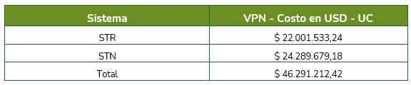
Costos (Con reconfiguración por nuevo lote SE Magangué 500 kV)
La valoración de los costos se realiza en unidades constructivas según resoluciones CREG 015 de 2017 (remuneración STR) y CREG 011 de 2009 (remuneración STN).
Se consideró nueva ubicación de la SE Magangué 500 kV
Para STR se validaron UC propuestas por OR

Slide 46
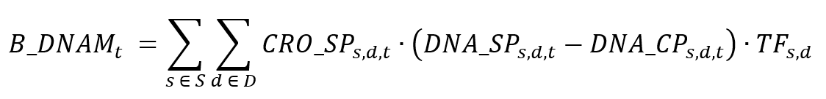
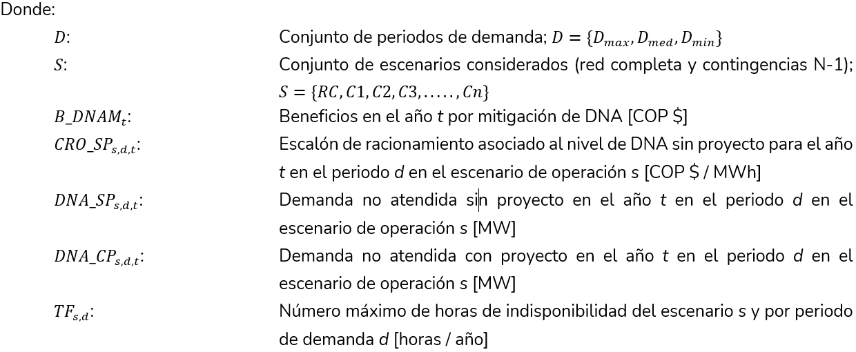
Beneficios
La valoración de los impactos del proyecto consideró los beneficios asociados a disminución de la demanda no atendida (DNA)

Slide 47
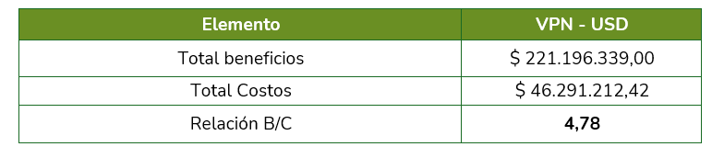
Relación B/C
La relación beneficio/costo con la consideración de las modificaciones sugeridas por el cambio de ubicación de la subestación y la reconfiguración del STR, es la siguiente:

Slide 48
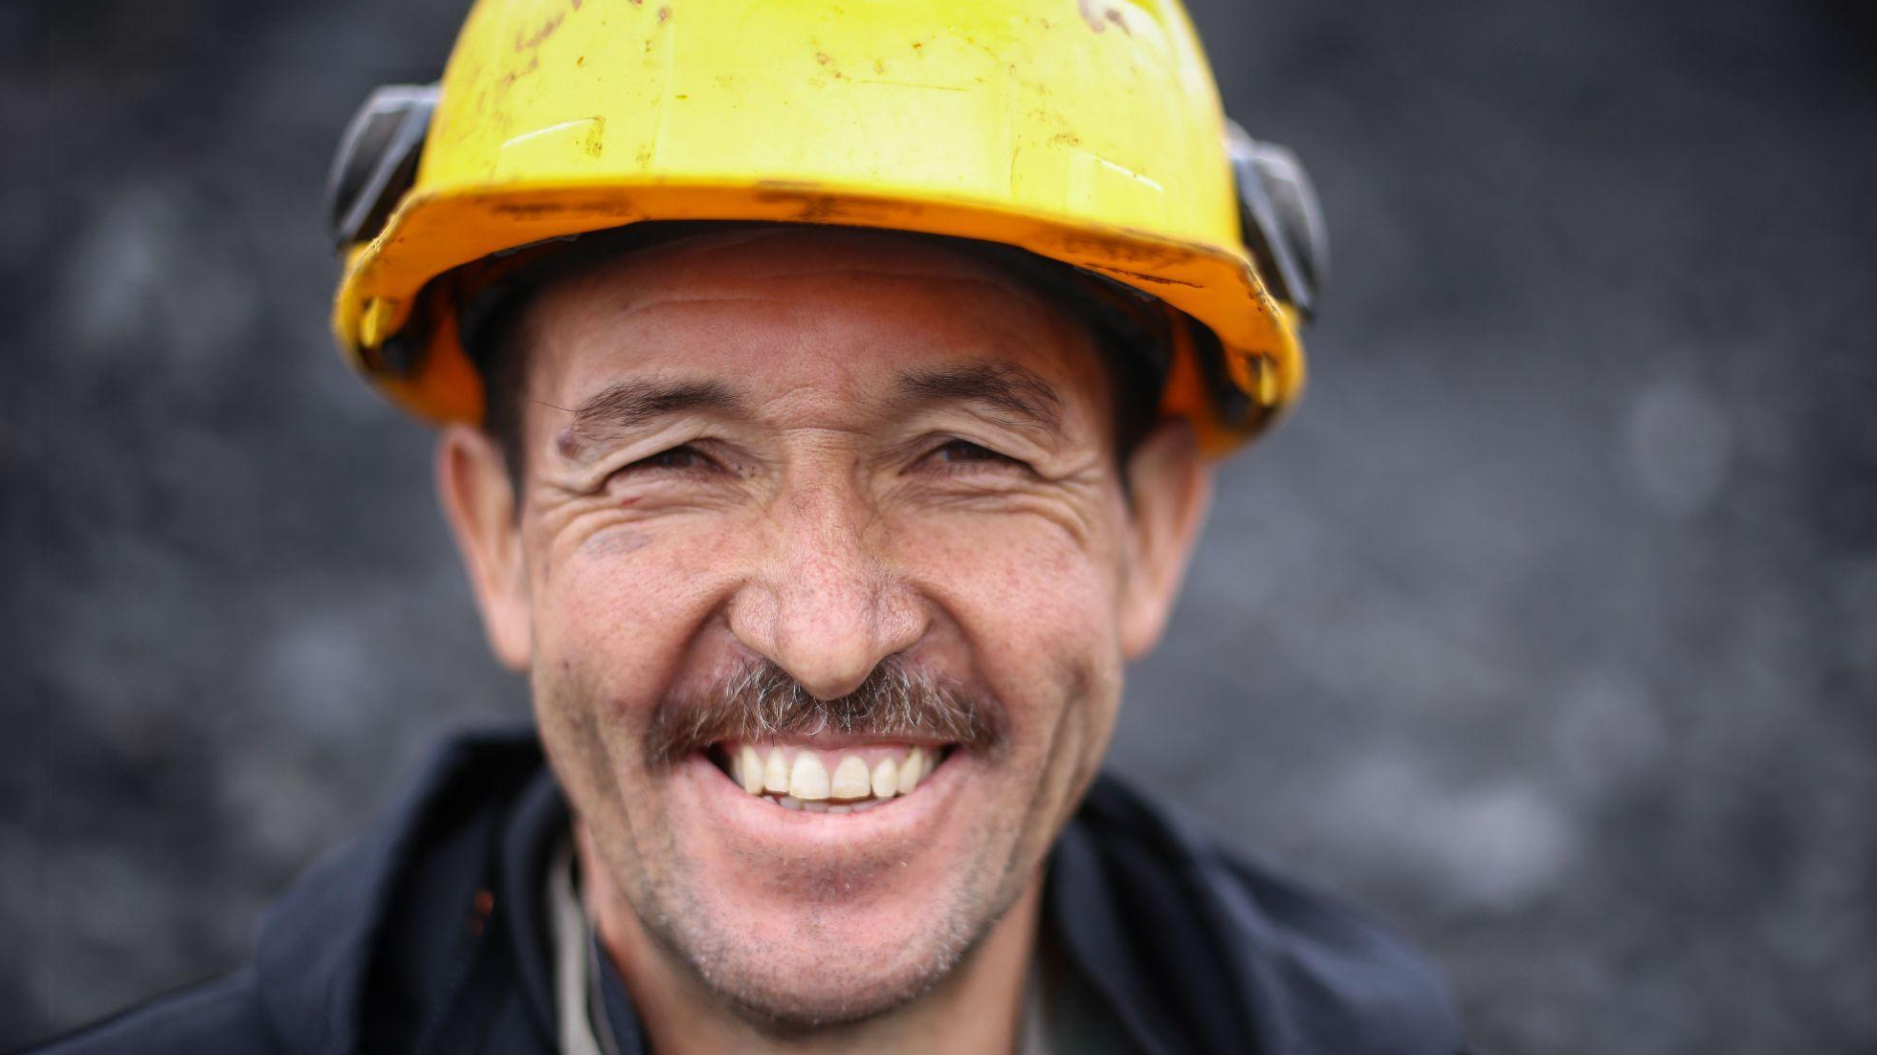





¡GRACIAS!
@upmecol UPME Oficial @upmeoficial
@upmeoficial @upmeoficial
www.upme.gov.co

Slide 49

Proyecto Refuerzo Montería y obras asociadas STR

Slide 50
AGENDA
1
Antecedentes
Proyecto propuesto
Evaluación técnica Caso base (A0) y etapa A1: Nueva línea Río Sinú – Nva Montería 110 kV
Evaluación técnica Etapas A2: Doble circuito Río Sinú-Urrá 110 kV + 2do transformador Urrá 220/110 kV
Etapa A3: 3er transformador Montería 220/110 kV
Etapa A4: Doble circuito Montería-Urabá-Urrá 220 kV
Evaluación económica
2
3
4

Slide 51

1
Antecedentes

Slide 52
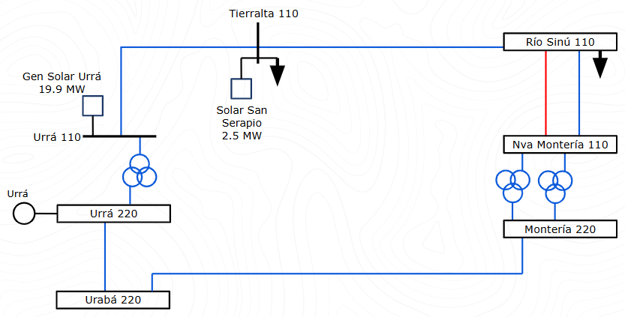
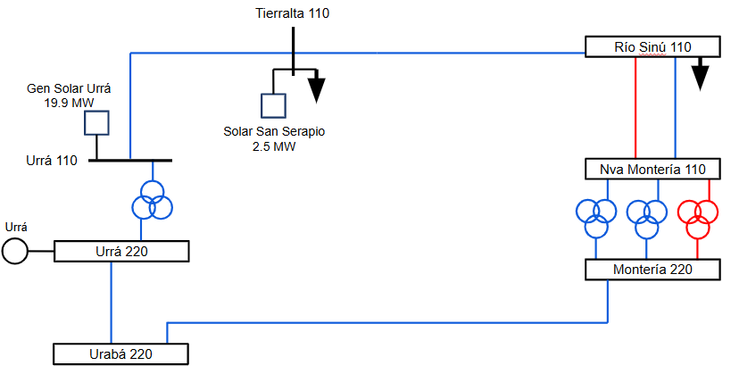
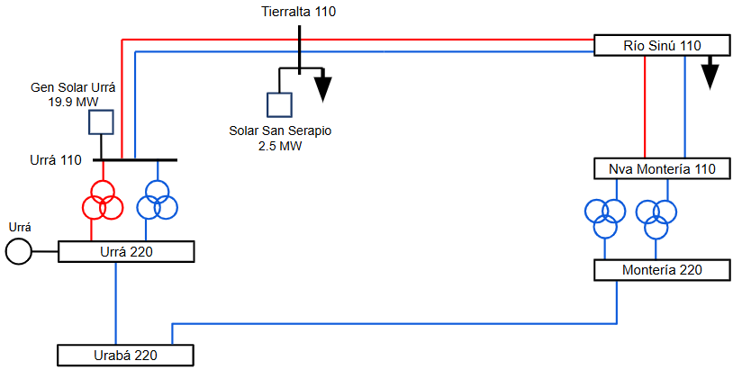
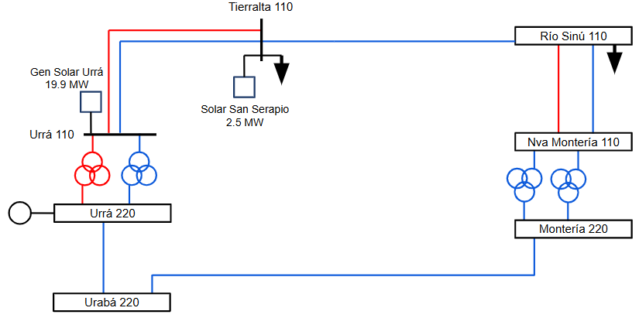
Antecedentes (1)
Electricaribe en Plan de Expansión 2015 - 2025 plantea eliminar efectos de contingencias sencillas asociadas a línea Montería - Río Sinú 110 kV. MME Adopta en Plan de Expansión Generación Transmisión 2015 - 2029 un nuevo enlace como parte del proyecto Chinú - Toluviejo - Bolívar 220 kV.
Electricaribe desiste de proyecto y se efectuó convocatoria UPME STR – 09 -2018, declarada desierta.
Con el crecimiento de demanda y de las restricciones y sus efectos, se actualiza proyecto Nueva Montería - Río Sinú 2 110 kV, se evalúan alternativas complementarias y se define proyecto con solución de largo plazo.
Diagramas de Proyecto y alternativas previas presentadas y comentadas por XM y CNO.(Elaboración UPME)

Slide 53
Red original
Tierralta 110
28,82 km
67,15 km
Río Sinú 110
Gen Solar Urrá
19.9 MW
Montería 110
Solar San Serapio
2.5 MW
13,34 km
Solar Sol y
Cielo I 9.9MW
Urrá 110
Nva Montería 110
A Chinú 110kV
vía Cereté
Urrá
A Sahagún 110kV
FPO 2027
Urrá 220
A Cerromatoso 220 kV
Montería 220
A Chinú 220 kV
51,12 km
132,58 km
Esquemas de deslastre de carga (ITR I-2024) por: sobrecargas en Río Sinú – Tierralta 1 110 kV y, por sobrecarga y baja tensión en Urra 1 90 MVA 230/110/13,8 kV.
Restricciones: Nva Montería – Río Sinú 110 kV / baja tensión en Río Sinú 110 kV; Río Sinú – Tierralta 110 kV / alta tensión Urrá 110 kV y Tierralta 110 kV
Urabá 220

Slide 54
Proyecto propuesto: cuatro etapas A1, A2, A3 y A4
FPO:2027
Tierralta 110
A2
A2
Río Sinú 110
Gen Solar Urrá
19.9 MW
A1
Solar San Serapio
2.5 MW
Urrá 110
Nva Montería 110
A2
Urrá
A3
Urrá 220
Montería 220
A4
A4
Existente
Proyectado
Urabá 220

Slide 55
2.
Evaluación técnica Caso base (A0) y Etapa A1: Nueva línea Río Sinú – Nva Montería 110 kV

Slide 56
Etapa A1: Nueva línea Río Sinú – Nva Montería 110 kV
Tierralta 110
Río Sinú 110
Gen Solar Urrá
19.9 MW
A1
Solar San Serapio
2.5 MW
Urrá 110
Nva Montería 110
Urrá
Urrá 220
Montería 220
Urabá 220

Slide 57
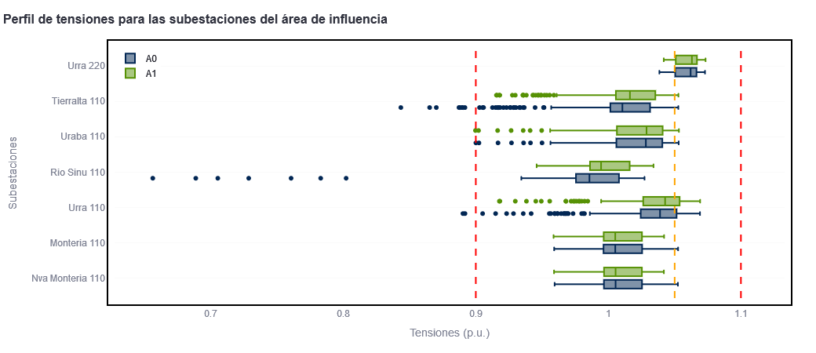
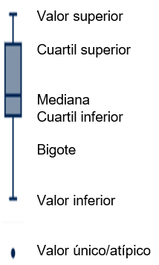
Tensiones ante contingencia N-1
*La figura muestra el perfil de tensión de las subestaciones en el área de influencia del proyecto para los escenarios de Demanda mínima, media y máxima, para los años de operación evaluados (2027 – 2033) y considerando contingencias en los elementos del área Córdoba – Sucre.

Slide 58
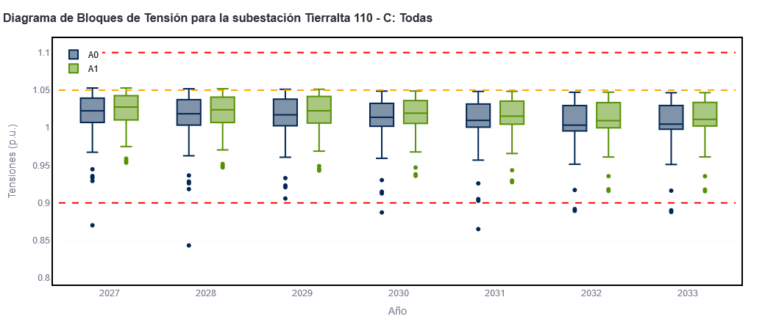
Tensión Tierralta 110 kV

Slide 59
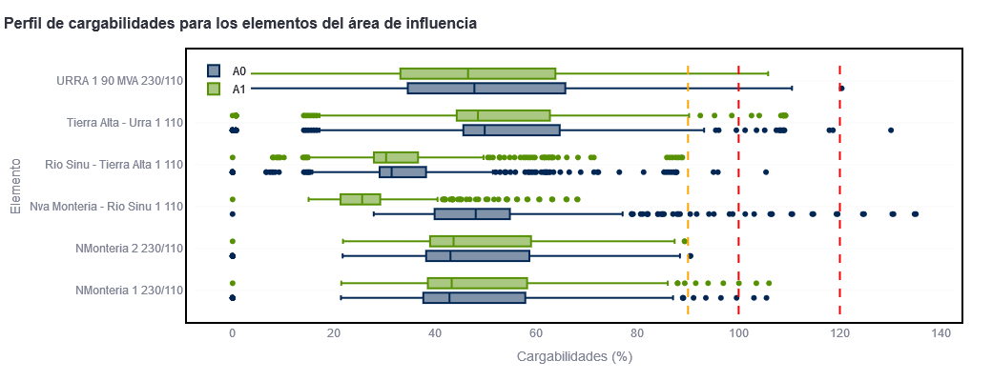
Cargabilidad en contingencia N-1

Slide 60

Cortocircuito 2027-2033

Slide 61

Etapa A1: Resumen
Con la 2da línea entre Nueva Montería y Río Sinú 110 kV (Etapa A1) se alivian las restricciones en el sistema debido a la contingencia N-1 del 1er circuito Nva Montería - Río Sinú.
Por otra parte, no se presentan tensiones o cargabilidades por fuera de los límites permitidos para ningún año de operación; sin embargo, se siguen evidenciando bajas tensiones, cerca del límite permitido, acentuadas en las subestaciones Urrá 110 kV y Tierralta 110 kV cuando quedan alimentadas de forma radial durante contingencia.

Slide 62
3
Evaluación técnica
Etapas A2, A3 y A4

Slide 63
Etapa A2: Doble circuito Río Sinú - Urrá 110kV
+ 2do transformador Urrá 220/110 kV.
A2
Tierralta 110
A2
Río Sinú 110
Gen Solar Urrá
19.9 MW
A1
Solar San Serapio
2.5 MW
Urrá 110
Nva Montería 110
A2
Urrá
Urrá 220
Montería 220
Urabá 220

Slide 64
Etapa A3: 3er transformador Montería 220/110 kV
Tierralta 110
A2
A2
Río Sinú 110
Gen Solar Urrá
19.9 MW
A1
Solar San Serapio
2.5 MW
Urrá 110
Nva Montería 110
A2
A3
Urrá
Urrá 220
Montería 220
Urabá 220

Slide 65
Etapa A4: Doble circuito Montería-Urabá-Urrá 220kV
Tierralta 110
A2
A2
Río Sinú 110
Gen Solar Urrá
19.9 MW
A1
Solar San Serapio
2.5 MW
Urrá 110
Nva Montería 110
A2
Urrá
A3
Urrá 220
Montería 220
A4
A4
Urabá 220

Slide 66

Tensiones ante contingencia N-1

Slide 67

Tensiones ante contingencia N-1

Slide 68

Tensión Tierralta 110 kV

Slide 69

Tensión Urabá 220 kV

Slide 70

Tensión Apartadó 110 kV

Slide 71

Cargabilidad en contingencia N-1

Slide 72

Cortocircuito 2027-2033

Slide 73

Cortocircuito 2027-2033

Slide 74
Etapas A2 a A4: Resumen
Tensiones
Con la etapa A2, la cual considera un 2do transformador en Urrá y el refuerzo del corredor Urrá-Tierralta-Río Sinú, se mejora considerablemente el perfil de tensión en la zona de influencia del proyecto (SE Tierralta y Río Sinú 110 kV). Este comportamiento también se observa con la etapa A3.
Con la etapa A4 se observa un mejor perfil de tensión a nivel de 220 kV como en SEs Urabá y Montería, adicionalmente mitiga bajas tensiones en contingencia N-1 en las SE Apartadó y Nva Colonia 110kV.
Cargabilidades
Con la etapa A2 se disminuye el nivel de carga de elementos como los transformadores Cerromatoso 3 500/110 kV y Montería 1 y 2 220/110 kV, por debajo del 90%, así como en las líneas del corredor Nva Montería – Urrá 110kV.
Por otra parte, con las etapas A3 y A4 se presenta una disminución considerable en el nivel de carga de los transformadores en Montería a menos del 70% de su potencia nominal.

Slide 75
Etapas A2 a A4: Resumen (2)
Cortocircuito
Con las etapas A2, A3 y A4 se incrementa el nivel de cortocircuito en la subestación Urrá 110 kV por encima de su capacidad (10 kA).

Slide 76

4
Evaluación económica

Slide 77

Costos
La valoración de los costos se realiza en unidades constructivas según resoluciones CREG 015 de 2017 (remuneración STR) y CREG 011 de 2009 (remuneración STN).
En trámite de respuesta por el OR incumbente sobre solicitud de información relacionada con la disponibilidad de espacio físico en las subestaciones involucradas y la precisión de otros aspectos para confirmar viabilidad y validar UC propuesta para las etapas.
TRM: 4063.26 COP$/US$ (13 de agosto de 2024).

Slide 78
Beneficios
La valoración de los impactos del proyecto consideró los beneficios asociados a disminución de la demanda no atendida (DNA)

Slide 79
Valoración beneficios
Se evalúan la DNA para las restricciones y contingencias que generan violación de los límites de tensión o nivel de carga.
Se usan para la valoración de la DNA los valores de CRO correspondientes al área Caribe y los periodos de demanda máxima, media y mínima. Datos de mayo de 2024 (https://www1.upme.gov.co/DemandayEficiencia/Paginas/costos-de-racionamiento.aspx)
El crecimiento de la demanda se calcula según la proyección realizada por la UPME para los años 2024 - 2038.
El número de horas de indisponibilidad por tipo de activo se obtiene de la Resolución CREG 015 de 2018.

Slide 80

Relación B/C por etapas
La relación beneficio/costo con la consideración de la realización de las etapas 1 a 4 del proyecto, calculada para un horizonte de 25 años, es superior a 1 (3,32).

Slide 81
Proyecto de interconexión Nordeste-Oriental

Slide 82
AGENDA
1
Problemática Identificada
Solución Propuesta
Resultados Eléctricos
Resultados Económicos
2
3
4

Slide 83

1
PROBLEMÁTICA IDENTIFICADA

Slide 84

Unifilar Caso Base

Slide 85
Problemática
1. Intercambios de energía entre las áreas operativas Oriental y Nordeste por el STR.
2. Baja presencia de subestaciones del STN en Boyacá - Casanare.
Sobrecarga en los corredores Guavio-Mámbita-Santa María-Tunjita 115, Chivor-Aguaclara-Aguazul 115 y en los transformadores 230/115 kV de Guavio y Chivor.
Bajas tensiones en barras del STR de Boyacá-Casanare ante contingencia N-1.

Slide 86
Supuestos para el Análisis
Escenarios de generación
Escenarios de demanda
Horizonte de tiempo
  Máxima Oriental - mínima Nordeste.
  Mínima Oriental - máxima Nordeste.
  Mínima Oriental y Casanare - máxima Boyacá.
  Demanda máxima.
  Demanda media.
  Desde 2030 hasta 2037.

Slide 87
Casos de estudio
153 contingencias
2 escenarios de generación
4896 casos analizados
2 escenario de demanda
8 años

Slide 88
2.
SOLUCIÓN PROPUESTA

Slide 89
Nuevo Enlace de Intercambio
Chivor II – Aguaclara – Alcaraván 230 kV.
  LT Aguaclara – Chivor II 1 y 2 230 kV (aprox 28 km).
  LT Aguaclara – Alcaraván 1 y 2 230 kV (aprox 105 km).
  Subestación interruptor y medio Aguaclara 230/120/13.8 kV, equipada con 2 transformadores de 300 MVA cada uno.

Slide 90

Nuevo Enlace

Slide 91

Geografía

Slide 92
3
RESULTADOS ELÉCTRICOS

Slide 93

Tensiones – Red Completa
Restricciones por tensión en los escenarios analizados:

Slide 94

Tensiones – Red Completa
Restricciones por tensión en el horizonte de tiempo:

Slide 95
Tensiones – Red Completa
Subestaciones en las cuales se identificaron bajas tensiones:
Boyacá - Casanare
Alto Ricaurte 115 | El Huche 115 | Sidenal 115
Belencito 115 | Holcim 115 kV | Suamox 115
Boavita 115 | Muiscas 115 | Toquilla 115
Duitama 115 | Paz de Ariporo 115 | Tunja 115
Chiquinquira 115 | Ramada 115 | Yopalosa 115
Cimitarra 115 | San Antonio 115 | San Pablo 115

Slide 96

Cargabilidades – Red Completa
Restricciones por sobrecarga en los escenarios analizados:

Slide 97

Cargabilidades – Red Completa
Restricciones por sobrecarga en los elementos analizados:

Slide 98

Tensiones – Contingencia
Restricciones por tensión en los escenarios analizados:

Slide 99

Tensiones – Contingencia
Restricciones por tensión en el horizonte de tiempo:

Slide 100

Cargabilidades – Contingencia
Elementos que presentan sobrecargas ante contingencia:

Slide 101

Cargabilidades – Contingencia
Cargabilidades para el enlace San Antonio – Suamox 115 kV:

Slide 102

Cargabilidades – Contingencia
Cargabilidades para el enlace Belencito – Suamox 115 kV:

Slide 103

Cargabilidades – Contingencia
Restricciones por sobrecarga en el horizonte de tiempo:

Slide 104

Cortocircuito
Subestaciones con agotamiento en su capacidad de interrupción:

Slide 105

Cortocircuito
Subestaciones que superan su capacidad de interrupción:

Slide 106


4
RESULTADOS ECONÓMICOS

Slide 107


Relación Beneficio/Costo
  Para la valoración de los impactos del proyecto se consideró la disminución de la demanda no atendida (DNA) causada por efectos del agotamiento de la red, así como de la energía no suministrada (ENS) con ocasión de la realización de eventos contingentes en activos del sistema de transmisión regional (STR).

Slide 108
Relación Beneficio/Costo
  Se calculó el valor presente neto (VPN) de los beneficios y de los costos del proyecto de expansión, con lo cual se determinó que la relación Beneficio/Costo resulta ser superior a 1.
VPN - USD
Total Beneficios | $577.731.214,22
Total Costos | $34.585.462,77
Relación B/C | 16,704

Slide 109



¡GRACIAS!
@upmecol UPME Oficial @upmeoficial
@upmeoficial @upmeoficial
www.upme.gov.co

Slide 110
RECONFIGURACIÓN SABANALARGA 220 KV

Slide 111

1
ANTECEDENTES

Slide 112

Antecedentes
La subestación Sabanalarga 220 kV es una subestación propiedad de TRANSELCA, su configuración es interruptor y medio, pero constructivamente fue desarrollada en etapas como anillos interconectados como se muestra en la figura.
Vista de la planta de la S/E Sabanalarga 220 kV. Fuente: ISA TRANSELCA

Slide 113

Antecedentes
Características:
12 diámetros
13 bahías de líneas
7 bahías de transformación (1710 MVA)
Capacidad cortocircuito 40 kA
Diagrama Unifilar de la S/E Sabanalarga 220 kV. Fuente: ISA TRANSELCA

Slide 114

Antecedentes
Alta dependencia del área Caribe de la Subestación Sabanalarga 500 kV y Sabanalarga 220 kV
Conexiones entre áreas con la S/E Sabanalarga. Fuente: ISA TRANSELCA

Slide 115
2.
PROYECTO PROPUESTO

Slide 116


Mejorar la confiabilidad operativa de esta subestación
Objetivos del proyecto
1
2
3
Reducir el nivel de cortocircuito
Permitir nuevas conexiones

Slide 117


Alternativas. FPO 12-2025
1
2
Seccionamiento D7-D4
Seccionamiento D4-D5
B4
B2
B4
B2
B1
B3
B1
B3
*Fuente: ISA Transelca

Slide 118
3
ANÁLISIS TÉCNICO

Slide 119
Consideraciones y supuestos:
Generación - Demanda
Escenario de generación | Descripción
G1 | Despacho de alta generación
Escenario de demanda | Descripción
Dmax | Escenario de demanda máxima, de acuerdo con la demanda del IPOEMP publicado por XM y la proyección de la UPME
Dmed | Escenario de demanda media, de acuerdo con la proyección de demanda del IPOEMP publicado por XM y la proyección de la UPME
Dmin | Escenario de demanda mínima, de acuerdo con la proyección de demanda del IPOEMP publicado por XM y la proyección de la UPME

Slide 120
Consideraciones y supuestos:
Demanda – Horizonte de análisis
Nombre Demanda atendida | Demanda Mínima | Demanda Media | Demanda Máxima
 | P [MW] | P [MW] | P [MW]
Arroyo de Piedra 13,8 | 5,9 | 4 | 5,76
Rotinet 13,8 | 2,96 | 2,62 | 2,95
Manatí 13,8 | 2,48 | 2,04 | 2,39
Campo de la Cruz 13,8 | 7,37 | 6,15 | 7,2
Campo de la Cruz 13,8 | 2,29 | 1,78 | 2,24
Ponedera 13,8 | 4,9 | 4 | 4,3
Sabanalarga 13,8 | 19,62 | 17 | 17,77
Rotinet 34,5 | 0,59 | 1 | 0,69
Manatí 34,5 | 0,02 | 0,73 | 0,02
Total | 46,13 | 39,32 | 43,32
Horizonte de análisis
2025 - 2035

Slide 121
Consideraciones y supuestos:
Proyectos de Generación
FPO | Cantidad Proyectos Generación Clase 1 (Atlántico) | Suma de Capacidad [MW]
2023 | 2 | 368
2024 | 22 | 958,4
2025 | 7 | 94
2026 | 3 | 39,7
2027 | 1 | 9,9
Total | 35 | 1470
FPO | Punto de conexión (Rel. Sabanalarga 220 kV) | Cantidad Proyectos Generación Clase 1 | Suma de Capacidad [MW]
2024 | Sabanalarga 34.5 kV | 3 | 59,7
2026 | Sabanalarga 13.8 kV | 1 | 9,9
Total |  | 4 | 69,6

Slide 122

Resultados – Red completa
Análisis de tensión
No se presentan casos fuera de los límites regulatorios en 24 subestaciones vecinas

Slide 123

Resultados – Contingencias N-1
Análisis de tensión
No se presentan casos fuera de los límites regulatorios en 24 subestaciones vecinas

Slide 124

Resultados – Red completa
Análisis de cargabilidad
Se mantienen casos preexistentes fuera de los límites regulatorios en 5 activos
Las Flores 1 110/34.5
Las Flores 2 110/34.5
Silencio 4 110/34.5
Silencio 5 110/34.5
Nueva Barranquilla 2 220/110/13.8

Slide 125

Resultados – Contingencias N-1
Análisis de cargabilidad
Se mantienen casos preexistentes fuera de los límites regulatorios en 7 activos
Las Flores 1 110/34.5
Las Flores 2 110/34.5
Tebsa – Unión 1 110
Galapa – Caracolí 1 110
Cordialidad – Tebsa 1 110
Sabana 9 220/110
Sabana 1 220/110

Slide 126

Resultados - Capacidad de cortocircuito
2025: 51,58 kA

Slide 127
4.
ANÁLISIS ECONÓMICO

Slide 128
Análisis Beneficio Costo
Costos | Beneficios
Presupuesto para cambio de configuración (CAPEX y OPEX) subestación Sabanalarga 220 kV | Valor presente de DNA evitada por salida subestación
Costos de restricciones generación de seguridad para trabajos | Valor presente por reducción de generación de seguridad por mantenimientos futuros
Información de entrada
Fallas esperadas subestación | CRO3 | ~2200 MW
Tasa de crecimiento de demanda. | Tasa de descuento STN 11,5% | 2024-2063

Slide 129
Costos
ITEM | A1 [USD] | A2 [USD]
Presupuesto para cambio de configuración (CAPEX) subestación Sabanalarga 220 kV | 4.754.124 | 5.942.655
Costos operativos (OPEX) | 1.523.251 | 1.523.251
Subtotal | 6.277.376 | 7.465.907
Costos de restricciones generación de seguridad | 572.102 | 572.102
Total | 6.849.478 | 8.038.009

Slide 130
Beneficios A1 y A2
ITEM | USD (1 FALLA CADA 10 AÑOS)
Valor presente de DNA evitada por salida subestación | 45.903.213
Valor presente por reducción de generación de seguridad por mantenimientos futuros | 395.253
Total | 46.298.466

Slide 131
Relación Beneficio - Costo
ALTERNATIVA 1 | 1 FALLA CADA 10 AÑOS | 1 FALLA CADA 20 AÑOS | 1 FALLA CADA 40 AÑOS
Beneficios Totales [USD] | 46.298.465,63 | 25.292.900,69 | 11.871.056,19
Costos [USD] | 6.849.478,11 | 6.849.478,11 | 6.849.478,11
RELACIÓN BENEFICIO COSTO | 6,759 | 3,693 | 1,733

Slide 132
Relación Beneficio - Costo
ALTERNATIVA 2 | 1 FALLA CADA 10 AÑOS | 1 FALLA CADA 20 AÑOS | 1 FALLA CADA 40 AÑOS
Beneficios Totales [USD] | 46.298.465,63 | 25.292.900,69 | 11.871.056,19
Costos [USD] | 8.038.009,18 | 8.038.009,18 | 8.038.009,18
RELACIÓN BENEFICIO COSTO | 5,760 | 3,147 | 1,477

Slide 133
5
CONCLUSIONES

Slide 134
El proyecto no afecta significativamente el flujo de potencia en operación normal ni en contingencias n-1
Conclusiones
1
2
3
La alternativa 2 reduce el nivel de cortocircuito en las barras seccionadas dentro de los límites
La relación beneficio/costo es mayor que 1 bajo las condiciones de análisis

Slide 135
Enlace Olaya Herrera (Proyecto COCANA) – Buchelly 115 kV (Año 2027) y Segundo corredor Jardinera-Junín- Tumaco 115 kV (Año 2027)

Slide 136
AGENDA
1
Introducción
Evaluación eléctrica
Evaluación económica
Conclusiones
2
3
4

Slide 137
Introducción
Teniendo en cuenta las restricciones presentes en la red de la subárea Cauca - Nariño debido a las radialidades en esta zona, y teniendo en cuenta que Tumaco 115 kV, es una subestación relevante de la subárea por la demanda que atiende (20 MW), a continuación se presentan los resultados del estudio de conexión del proyecto denominado “Enlace Olaya Herrera (Proyecto COCANA) – Buchelly 115 kV (FPO Año 2027)”, el cual fue recomendado por el Operador de Red CEDENAR, con el fin de realizar una interconexión de 115 kV entre las subestaciones Buchelly y Olaya Herrera.
Adicionalmente se presentan los resultados técnico-económicos del proyecto denominado “Segundo Corredor Jardinera-Junín-Tumaco (FPO Año 2027)”, el cual fue recomendado por XM, ambas alternativas con el fin de mitigar los problemas presentes por la radialidad existente en las líneas Jardinera-Junín, Junín- Buchelly (Tumaco) 115 kV y mejorar integralmente las condiciones calidad, seguridad y confiabilidad en la prestación del servicio de energía en la zona suroccidental del área de cobertura atendida por CEDENAR.

Slide 138

Diagrama unifilar - Alternativa 1
Figura 1. Diagrama unifilar del proyecto Enlace Olaya Herrera (Proyecto COCANA) – Buchelly 115 kV . Fuente: UPME

Slide 139

Ubicación geográfica- Alternativa 1
Figura 2. Ubicación Geográfica Enlace Olaya Herrera (Proyecto COCANA) – Buchelly 115 kV

Slide 140

Diagrama unifilar.- Alternativa 2
Figura 3. Diagrama unifilar segundo corredor Jardinera-Junín-Tumaco (2027).

Slide 141

Ubicación Geográfica - Alternativa 2
Figura 4. Ubicación Geográfica segundo corredor Jardinera-Junín-Tumaco (2027).

Slide 142
Evaluación Técnica: Caso base y Alternativas

Slide 143
Supuestos y consideraciones
Escenario de generación | Escenario de demanda | Descripción
G1 | Dmáx | Despacho con generación mínima en el área suroccidental, con exportación máxima a Ecuador (450 MW) y nodo slack en Guavio.
 | Dmed
 | Dmín
La FPO estimada es Diciembre 2027.
El horizonte de evaluación está definido entre los años 2027 y 2032.

Slide 144


Resultados eléctricos – Perfiles de tensión red completa
Figura 5. Perfiles de tensión subestaciones del área de influencia en red completa.

Slide 145

Resultados eléctricos – Cargabilidad red completa
Figura 6. Perfiles de cargabilidad subestaciones del área de influencia en red completa.

Slide 146

Resultados eléctricos – Perfiles de tensión ante contingencia N-1
Contingencia de no convergencia “NC”: Jardinera - Junin 115 kV para A1
Figura 7. Perfiles de tensión subestaciones del área de influencia ante contingencia N-1.

Slide 147

Resultados eléctricos – Perfiles de tensión ante contingencia N-1
Figura 8. Gráfica de barras con el número de casos por fuera de los límites regulatorios por escenario.

Slide 148

Resultados eléctricos – Cargabilidad ante contingencia N-1
Contingencia de no convergencia “NC”: Jardinera - Junin 115 kV para A1
Figura 9. Perfiles de cargabilidad subestaciones del área de influencia ante contingencia N-1.

Slide 149

Resultados electricos – Cortocircuito
Figura 10. Corrientes de cortocircuito máximas y capacidades de interrupción por barra.

Slide 150
Evaluación económica

Slide 151
Costos
La valoración de los costos se realiza en unidades constructivas según resoluciones CREG 015 de 2017 (remuneración STR) y CREG 011 de 2009 (remuneración STN).
VPN - USD
Costo en STR | $ 23.044.495,42
Costo en STN | $ 0
Costo Total | $ 23.044.495,42

Slide 152
Relación Beneficio/Costo
  Se calculó el valor presente neto (VPN) de los beneficios y de los costos del proyecto de expansión, con lo cual se determinó que la relación Beneficio/Costo resulta ser superior a 1.
VPN - USD
Total Beneficios | $ 179.305.121,84
Total Costos | $ 23.044.495,42
Relación B/C | 7.78

Slide 153
CONCLUSIONES

Slide 154
Conclusiones
Considerando los resultados eléctricos obtenidos para los perfiles de tensión y de cargabilidad, tanto en condiciones normales como en contingencia N-1, se concluye que la Alternativa 1, que consiste en el enlace O. Herrera-Buchelly (Tumaco) 115 kV, presenta restricciones eléctricas para su implementación, lo que la hace técnicamente inviable.
Con la implementación de la alternativa 2, se elimina la radialidad presente en las líneas Jardinera-Junín-Buchelly (Tumaco) 115 kV, adicionalmente alivia las bajas tensiones ante contingencia N-1 en las subestaciones del área de influencia, brindando un aumento significativo para la confiabilidad de la zona de influencia, garantizando así la atención adecuada de la demanda a largo plazo.
Al realizar la evaluación económica de la alternativa 2 “Segundo corredor Jardinera-Junín-Buchelly (Tumaco) 115 kV”, se obtuvo una relación B/C superior a uno.
Se recomienda la ejecución del proyecto denominado segundo corredor Jardinera - Junín- Buchelly (Tumaco) 115 kV, siendo urgente su construcción para mitigar las restricciones actuales de la zona.

Slide 155


VOTACIÓN

Slide 156

VARIOS
6

Slide 157


@upmecol UPME Oficial @upmeoficial
@upmeoficial @upmeoficial
www1.upme.gov.co

Slide 158


@upmecol UPME Oficial @upmeoficial @upmeoficial @upmeoficial
www1.upme.gov.co

